Slide 1

长城物业收入共享EAS系统操作指引
金蝶软件（中国）有限公司
金蝶顾问：王凯
2018年08月06日

Slide 2

目 录
EAS共享二期项目综述
EAS基础配置
应收计提/应收调整业务流程及操作
实收/实收调整业务流程及操作
预收结转业务流程及操作
退款业务流程及操作
系统对账

Slide 3
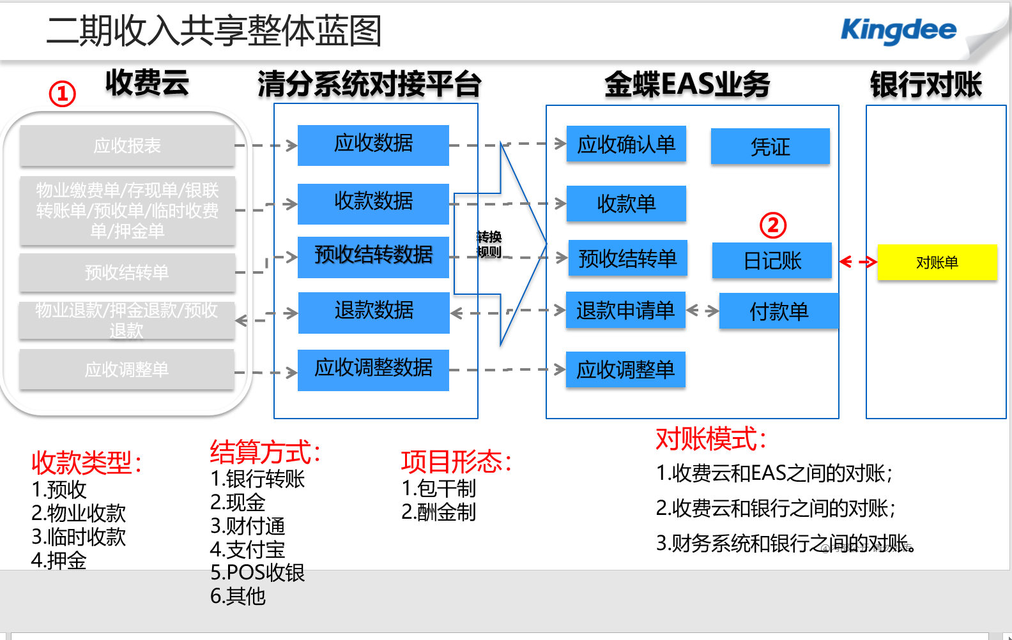
一、整体项目综述
（一）收入共享二期整体蓝图

Slide 4
一、整体项目综述
（二）项目上线对业务操作的影响分析
上线前
上线后
业务操作
退款流程通过报销单完成；
财务核算
上线前所有收入凭证均需手工报账，通过收款单或者手工生成凭证；
资金管理
出纳导入收款单，收款类型为“其他”；
业务操作
EAS新增退款单，审批通过后方可退款
财务核算
1.所有物业收入相关的账务处理均通过EAS账务处理平台统一处理，无需手工做账；
2.收款单类型为“其他”和“物业收入”的 ，不允许生成凭证；
资金管理
出纳导入收款单需要标识区分收款类型，不能全部为“其他”。

Slide 5
二、EAS基础配置（系统管理员）
（一）收入共享EAS基础资料管控

Slide 6
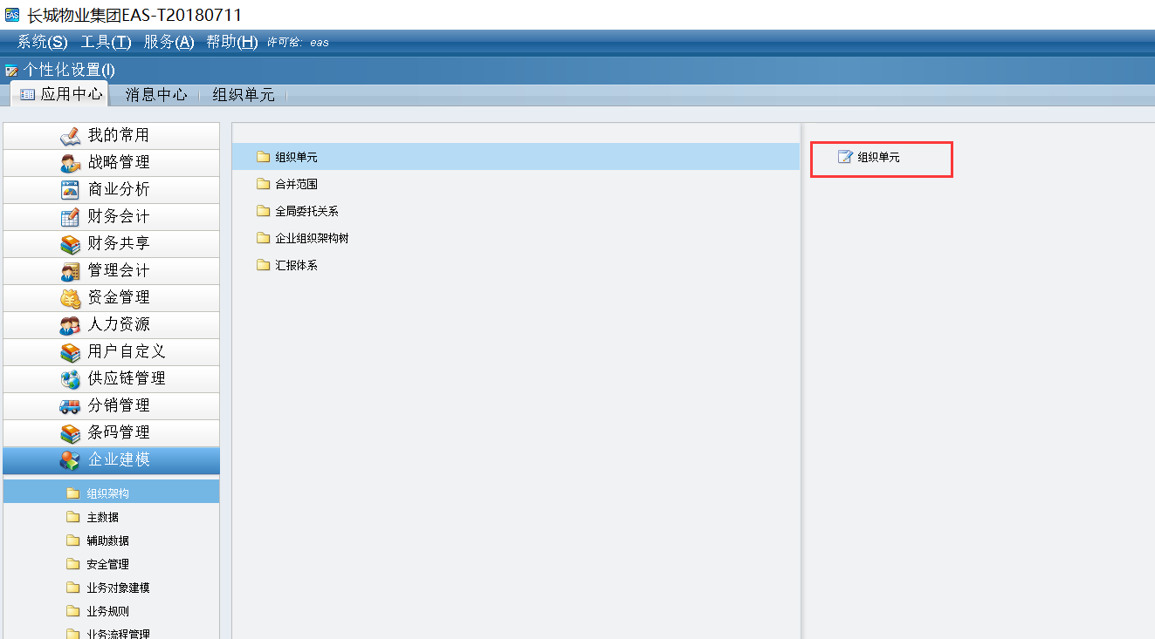
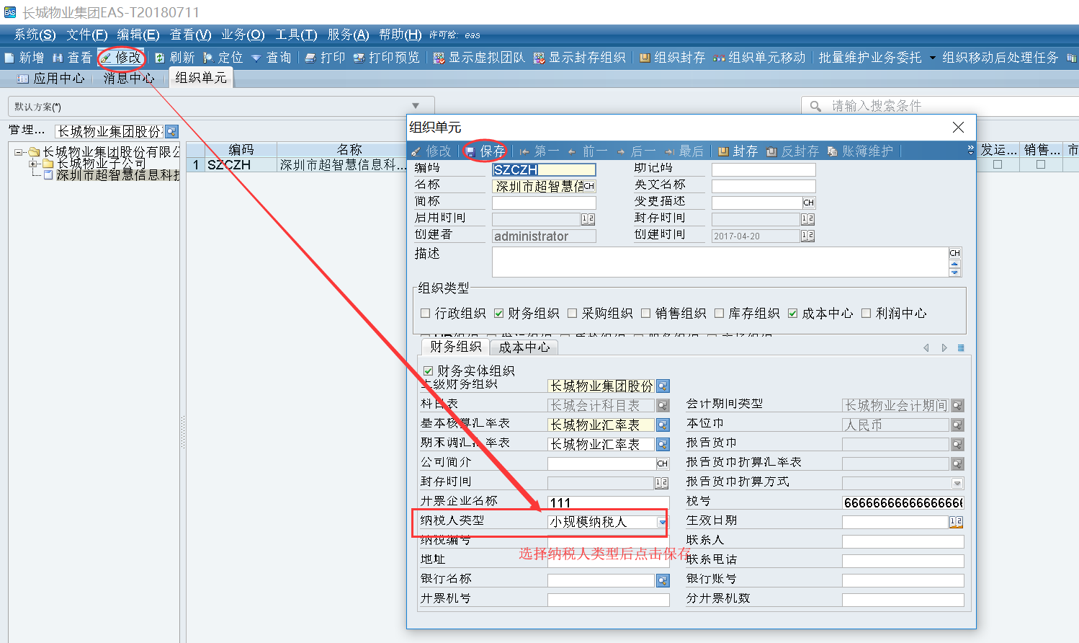
二、EAS基础配置（系统管理员）
（二）收入共享EAS基础资料维护
路径：【企业建模】-【组织架构】-【组织单元】：维护纳税人类型

Slide 7
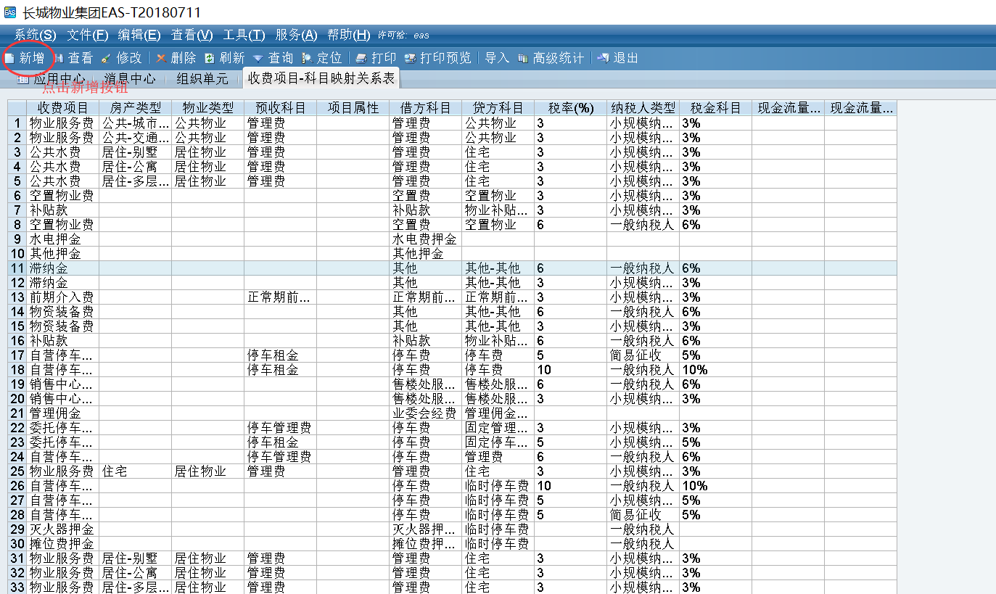
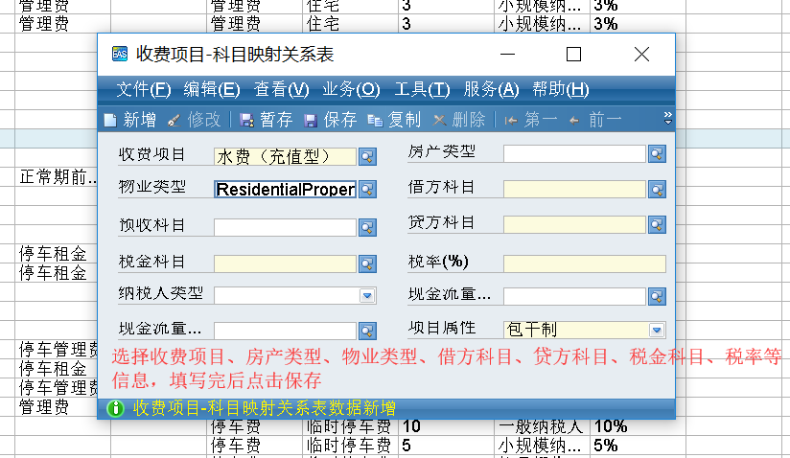
二、EAS基础配置（系统管理员）
收费项目与科目映射表维护
路径：【财务共享】-【收入共享】-【基础设置】 】-【收费云与会计科目对照表】

Slide 8
三、应收计提业务
（一）应收计提业务流程
适用范围：
本业务流程适用于包括包干制和酬金制在内的所有需做应收计提的收费项目

Slide 9
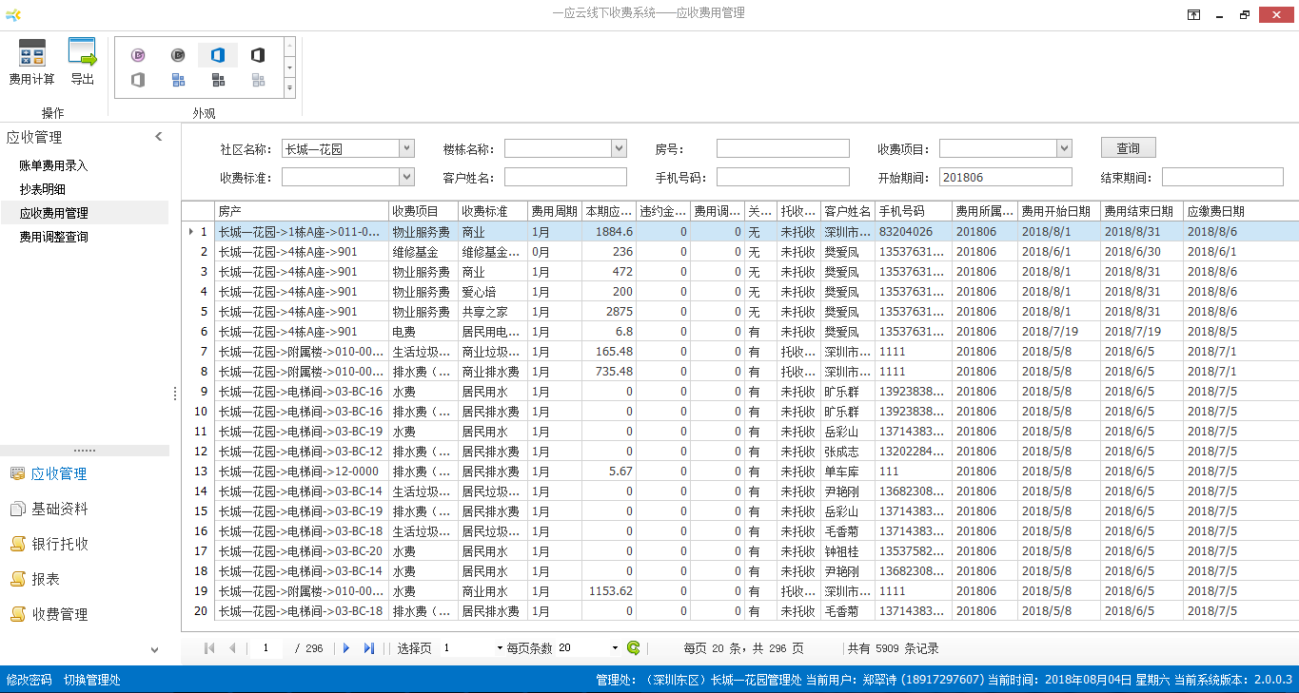
三、 应收计提业务
（二）应收计提业务系统操作流程
收费云应收计提
清分系统接口推送
EAS账务处理
1.收费云系统自动在每月5号和自然月最后一天分别计提一次应收

Slide 10
三、 应收计提业务
收费云应收计提
清分系统接口推送
EAS账务处理
2.收费云计提完当月应收后自动将应收数据传递到清分平台
3.清分平台自动将应收数据传递到EAS应收确认单

Slide 11
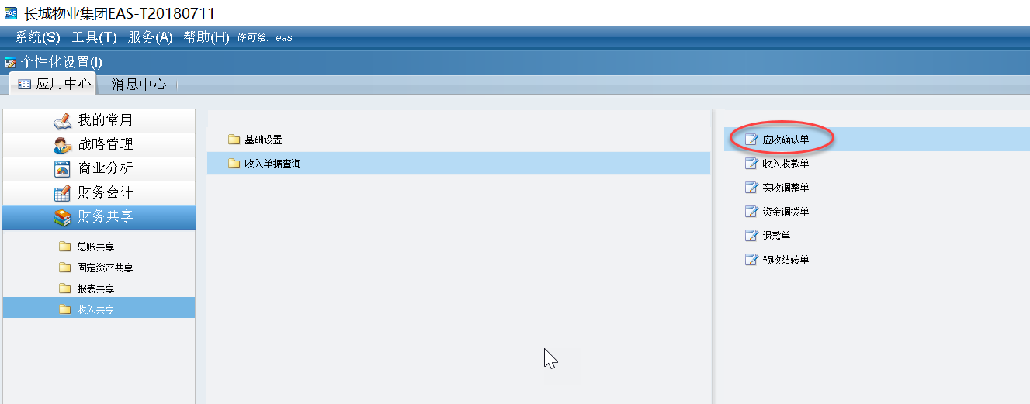
三、 应收计提业务
收费云应收计提
清分系统接口推送
EAS单据查询及账务处理
4. EAS应收单据查询：进入【财务共享】-【收入共享】-【收入单据查询】-【应收确认单】，可查询到从收费云系统传递过来的应收确认

Slide 12
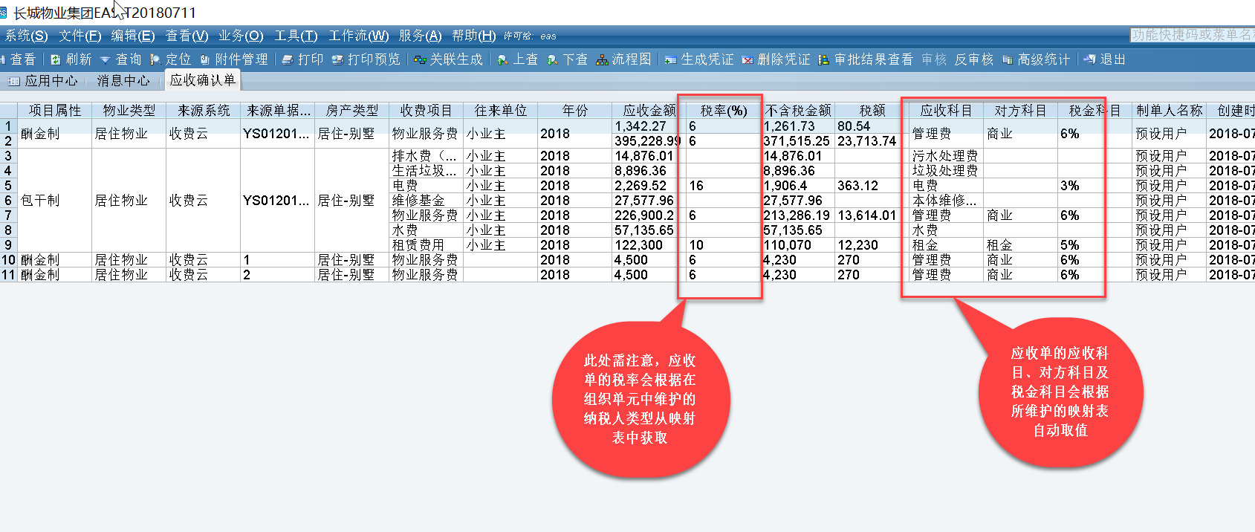
三、 应收计提业务

Slide 13
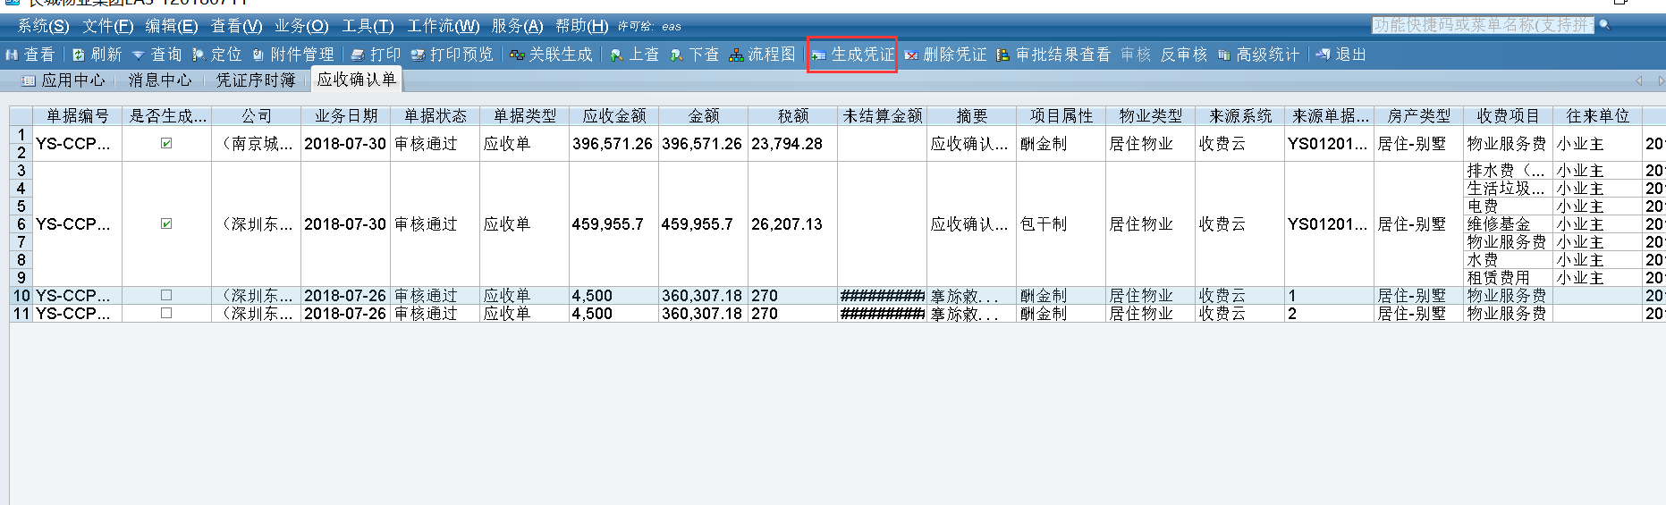
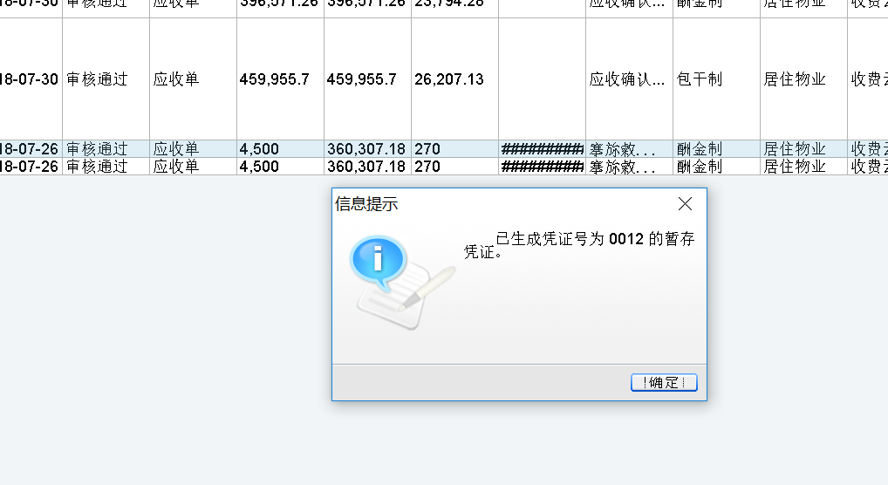
三、 应收计提业务
5. EAS应收单生成凭证：1. 系统每日自动定时调度生成应收凭证，无需手动处理; 2.特殊情况如需手工触发，可点击工具栏生成凭证按钮生成凭证

Slide 14
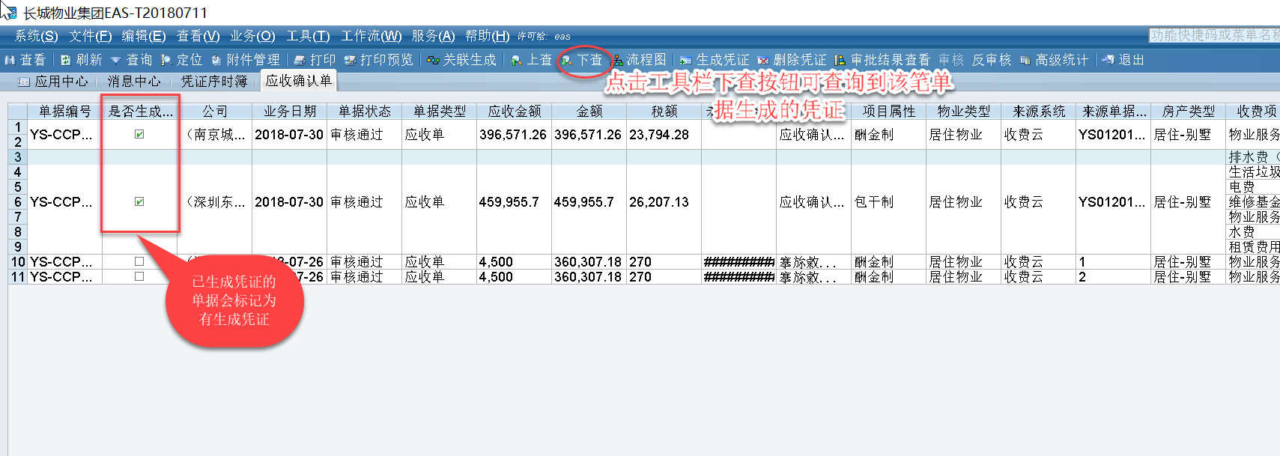
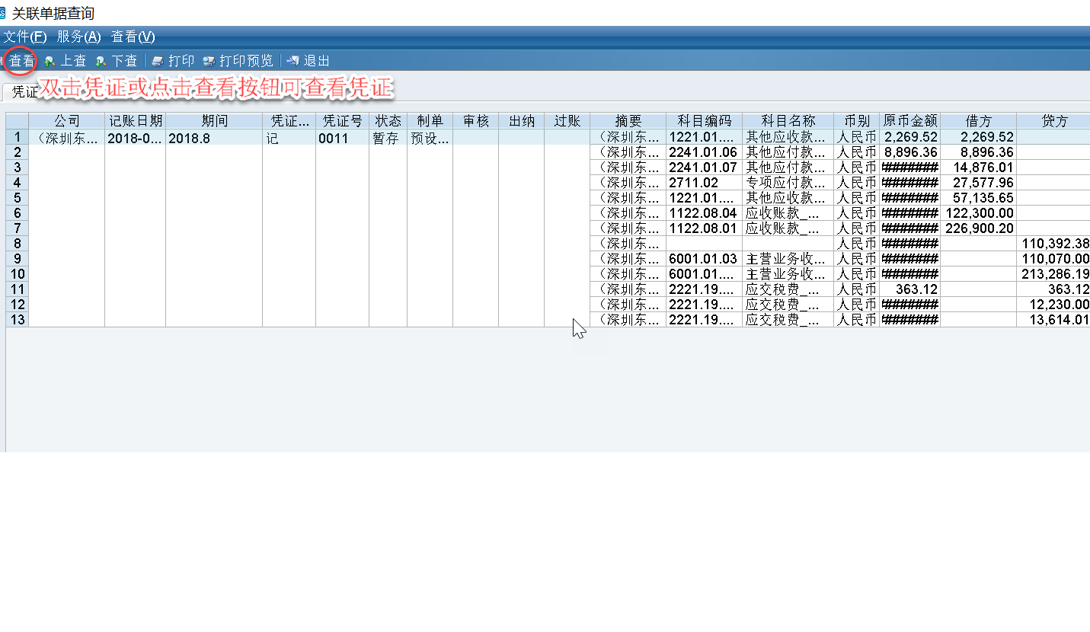
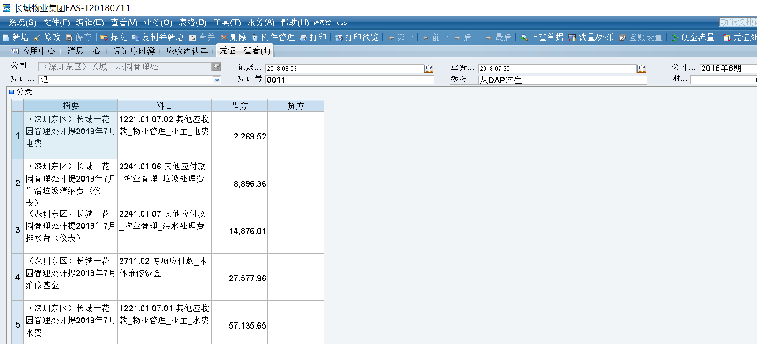
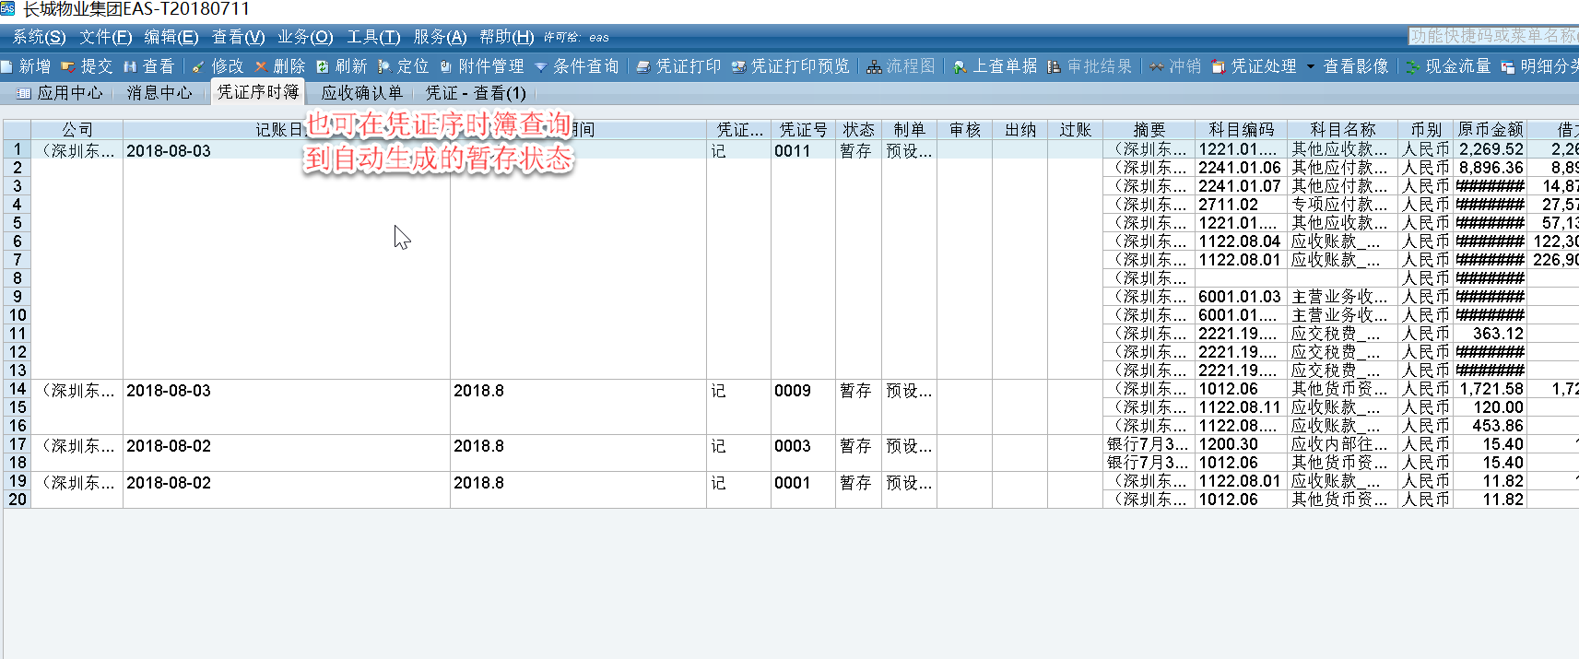
三、 应收计提业务
6. 应收凭证查询：1）在应收确认单列表中单据点击下查即可查询到该笔单据生成的凭证；2）在总账凭证序时簿也可查询到自动生成的应收凭证

Slide 15
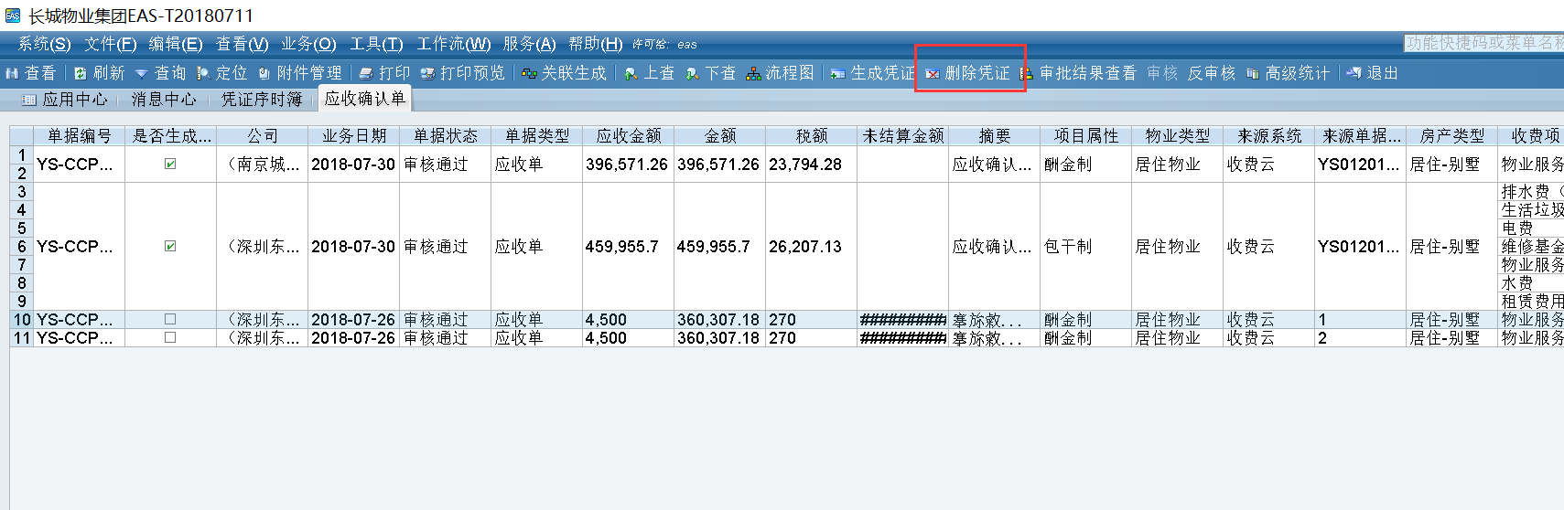
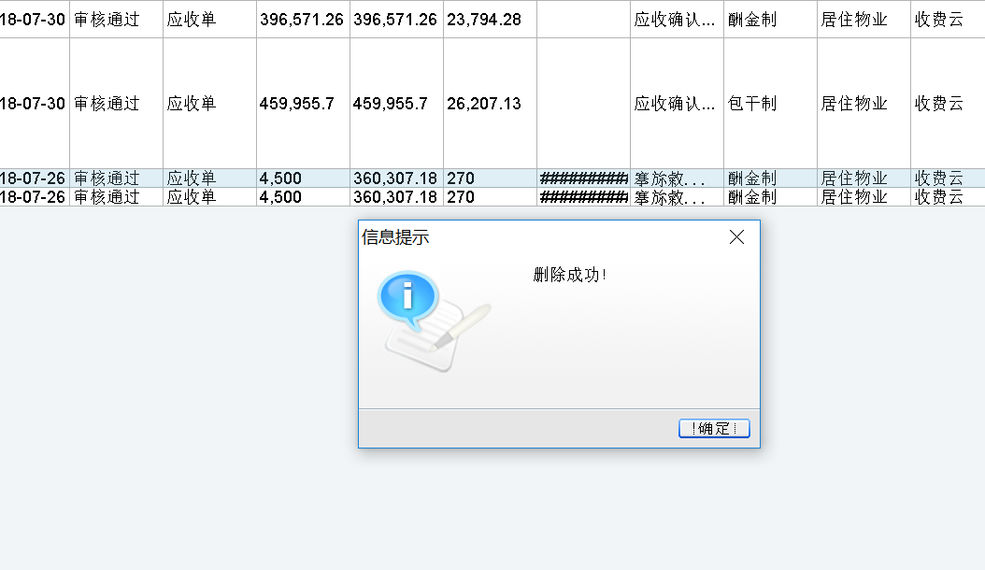
三、 应收计提业务
7. 删除凭证：如需删除凭证，点击工具栏删除凭证按钮即可删除凭证

Slide 16
四、 应收调整业务
（一）应收调整业务流程图
使用范围：适用于1.当发生收费标准变更，需对以前期间累计应收进行调整的业务；2.对于所有通过收费云系统计提的应收，业务需申请减免的业务；3.适用于实收金额一致，但收费项目录入错误的调整业务

Slide 17
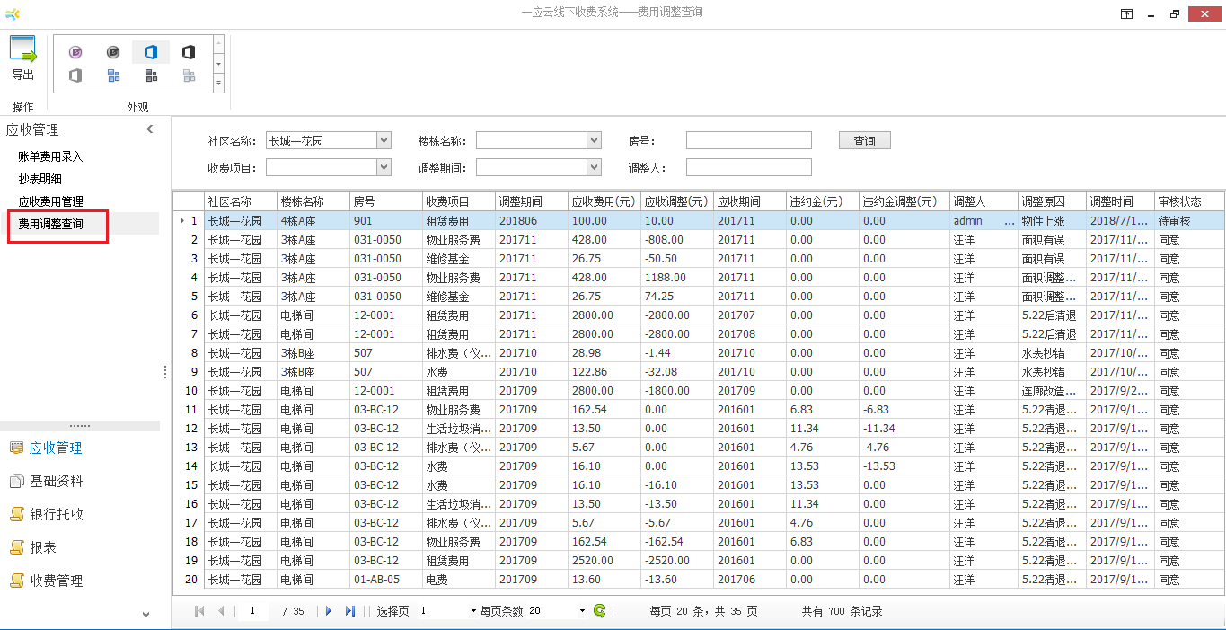
四、 应收调整业务
（二）应收调整业务系统操作流程
1. 在收费云录入应收调整单

Slide 18
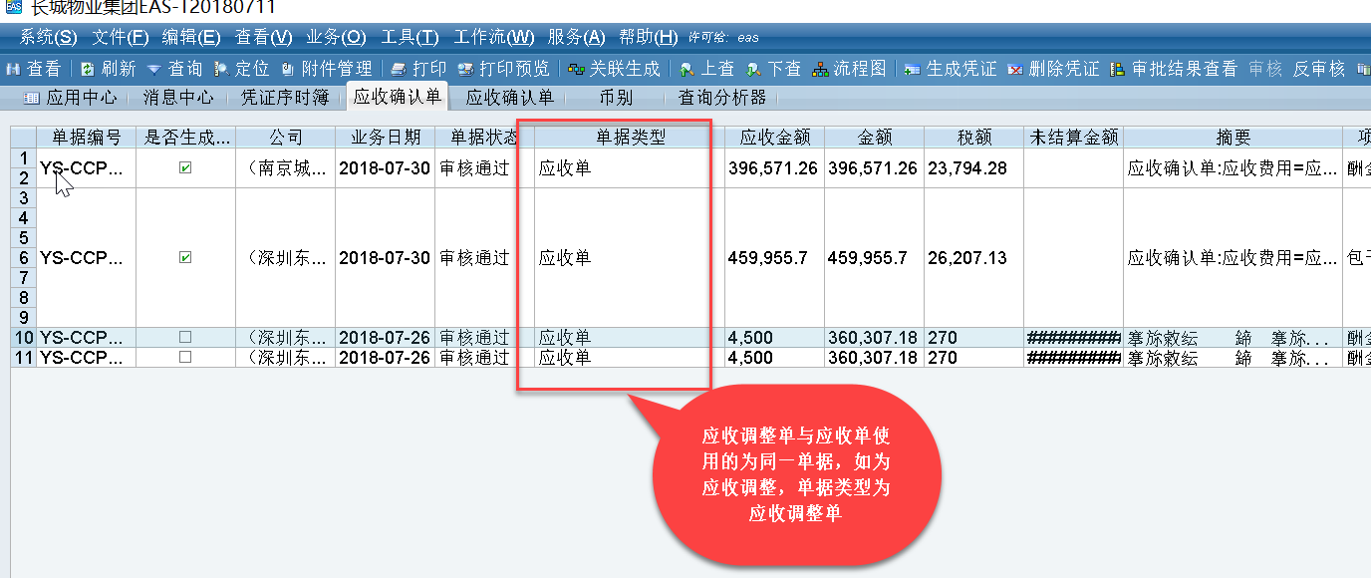
四、 应收调整业务
2. 收费云应收调整单通过清分系统传递到EAS应收调整单
路径：【财务共享】-【收入共享】-【收入单据查询】-【应收确认单】
应收调整单

Slide 19
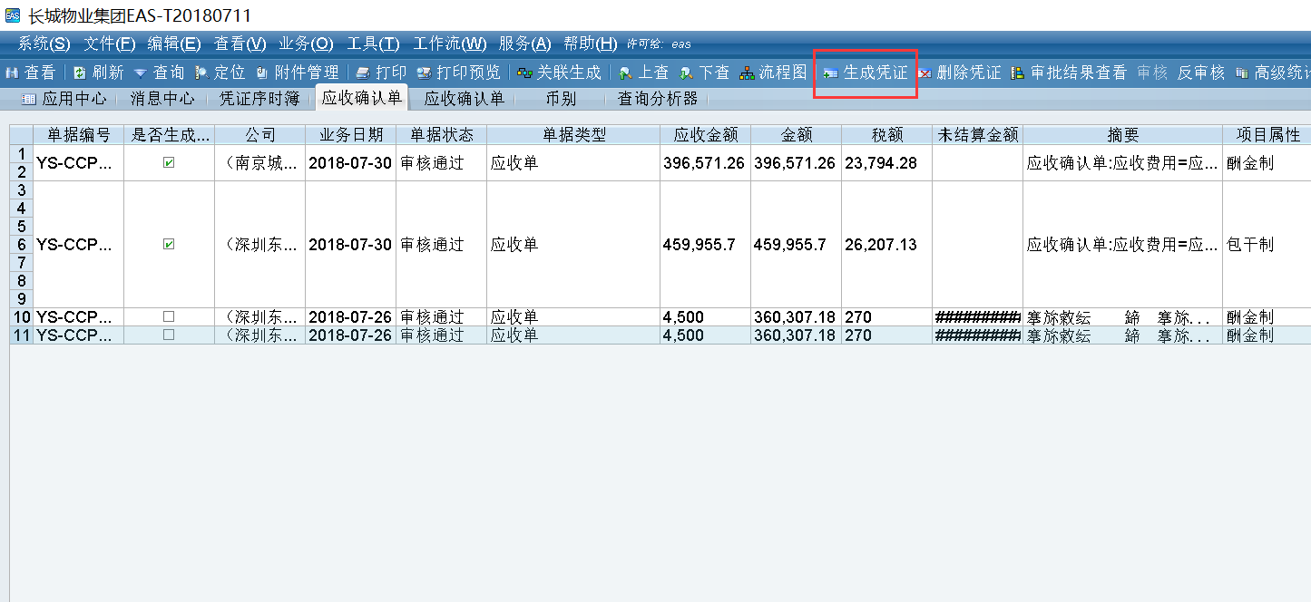
四、 应收调整业务
3. 应收调整单账务处理：系统自动定时调度生成凭证，如需手工触发可点击工具栏生成凭证按钮生成凭证

Slide 20
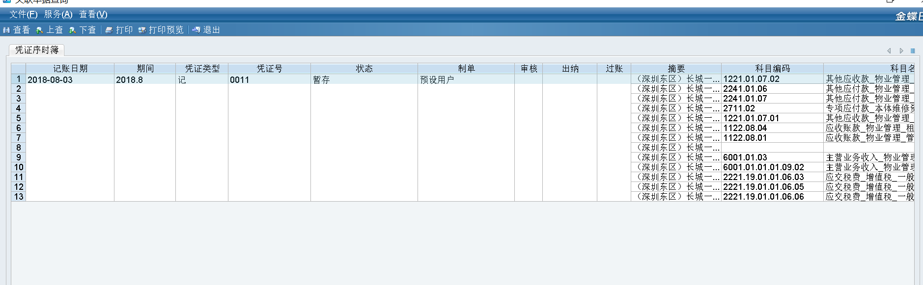
四、 应收调整业务
4. 应收调整凭证查询：1）在应收确认单列表中单据点击下查即可查询到该笔单据生成的凭证；2）在凭证序时簿可查询到自动生成的应收凭证

Slide 21
五、实收确认业务
（一）实收确认业务流程图
适用范围：
本业务流程适用于包括物业收费、预收款、押金收费、临时收费在内的收款业务

Slide 22
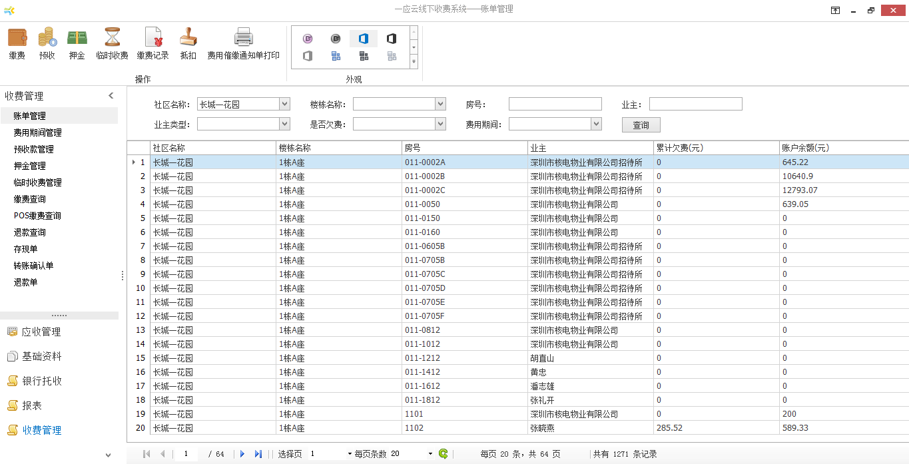
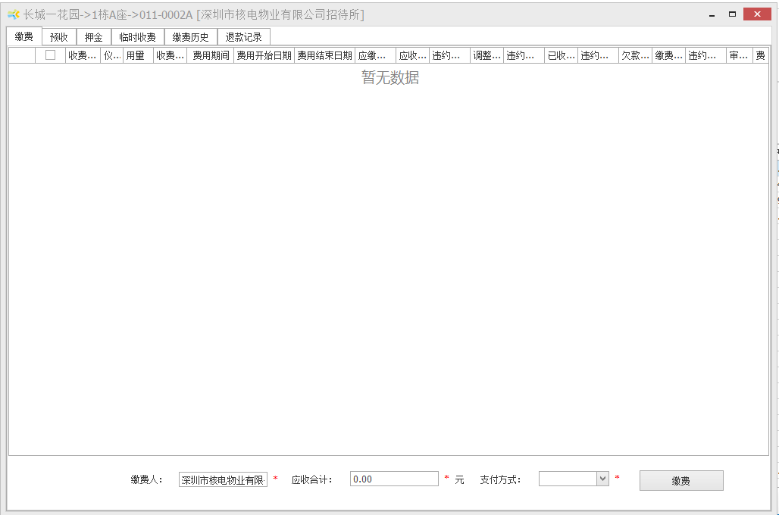
五、 实收确认业务
（二）收款业务系统操作流程
1. 在收费云录入缴费记录（物业收费、预收、押金、临时收费）

Slide 23
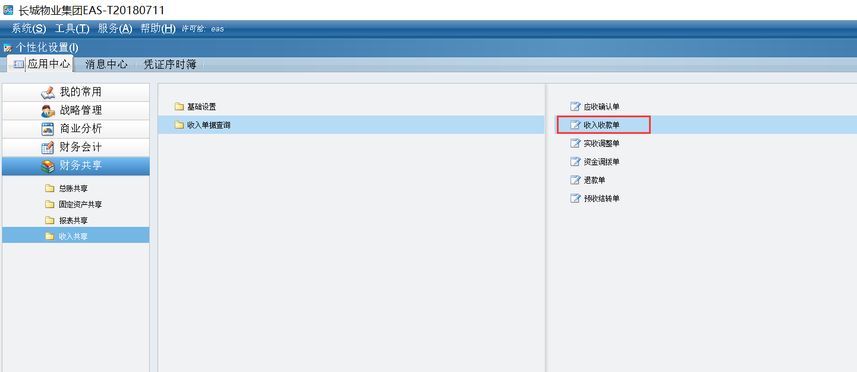
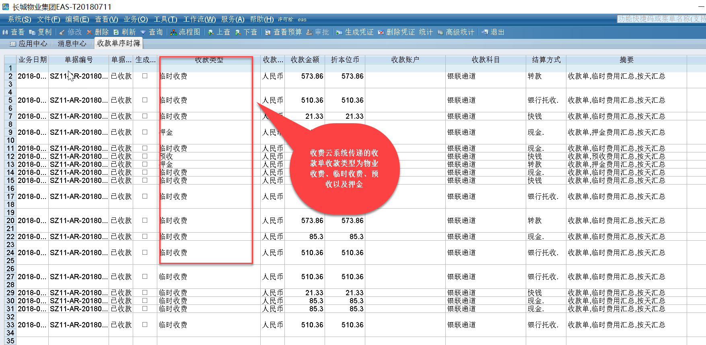
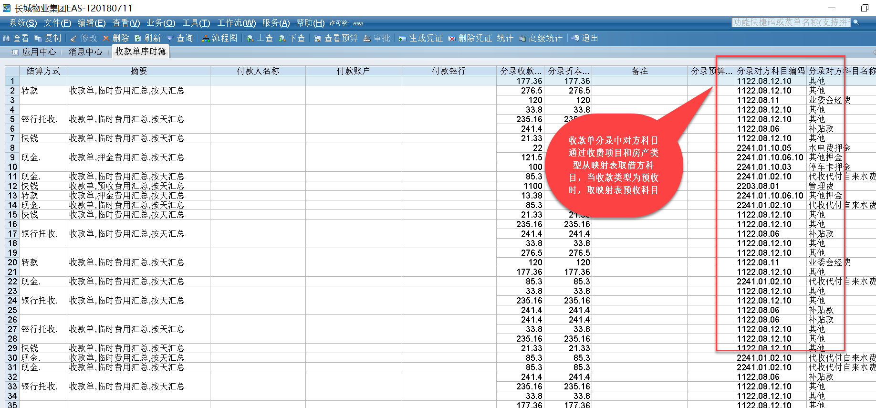
五、实收确认业务
2. 缴费单通过清分系统按日自动传递到EAS收款单，传递时间为每日24点
路径：【财务共享】-【收入共享】-【收入单据查询】-【收入收款单】

Slide 24
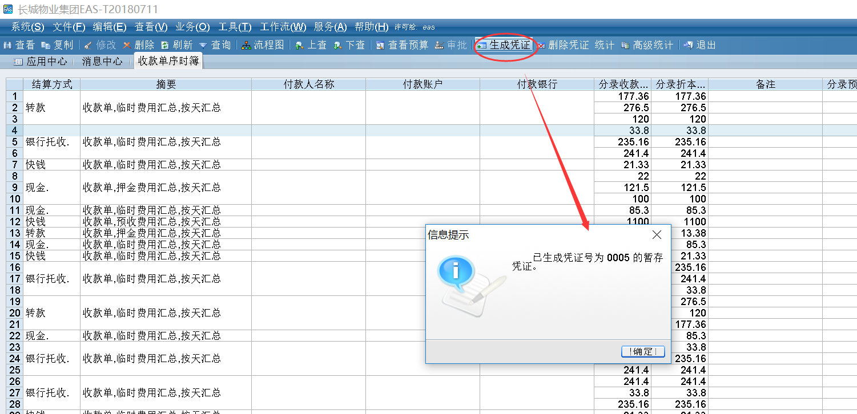
五、实收确认业务
3. 收款单生成凭证：系统自动定时调度生成凭证，如需手工触发可点击工具栏生成凭证按钮生成凭证

Slide 25
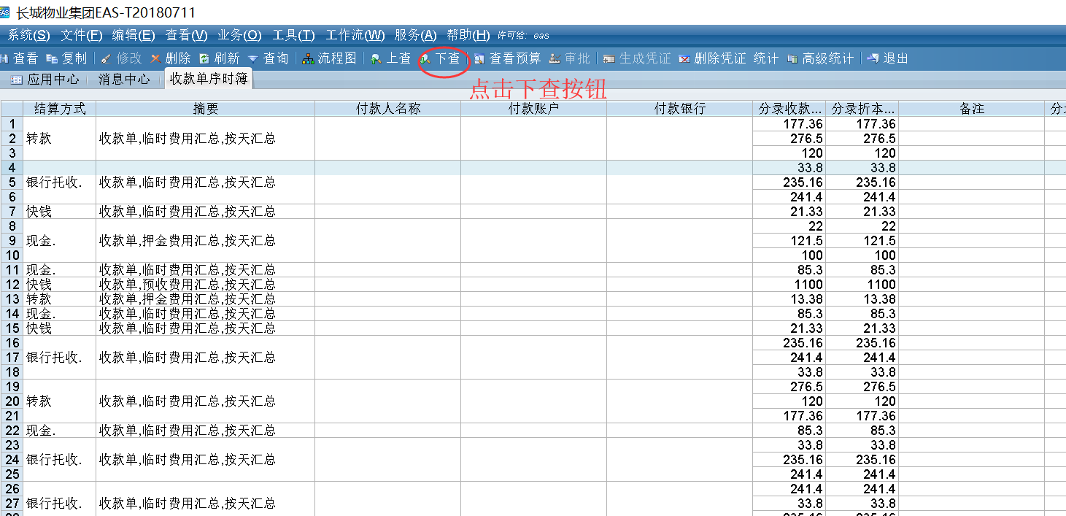
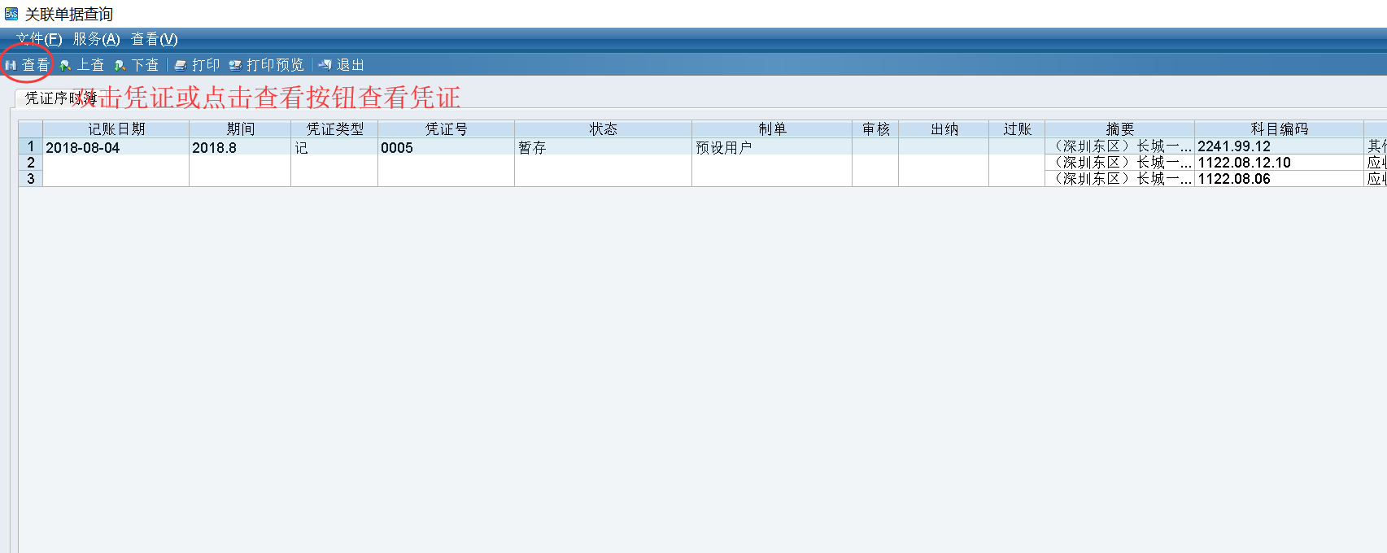
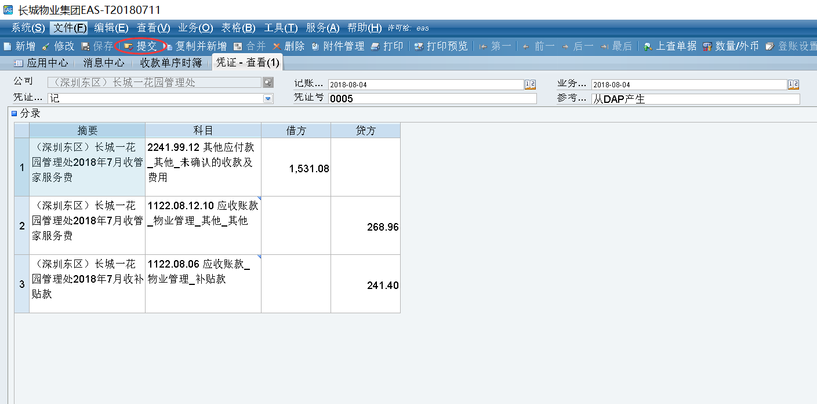
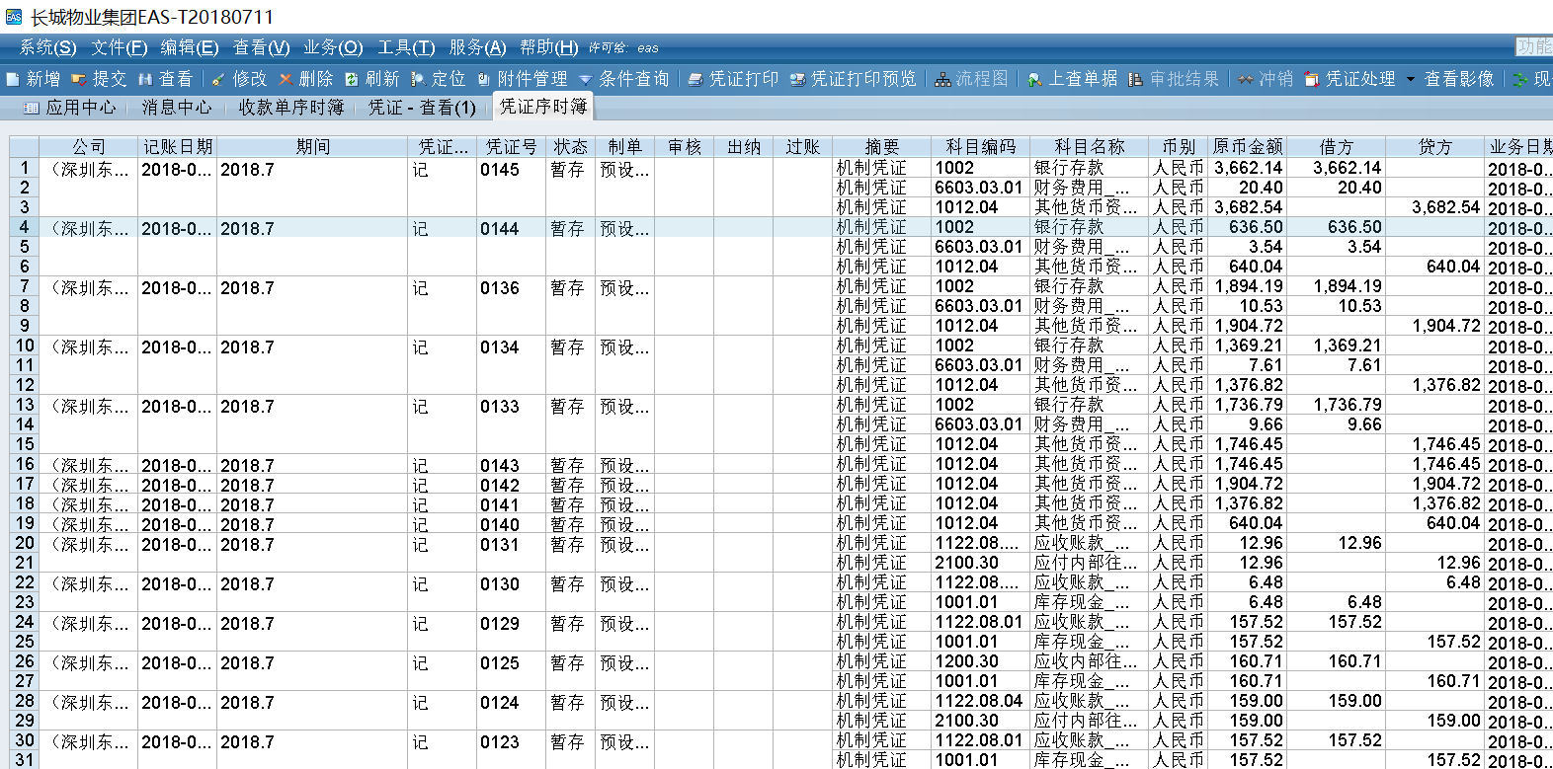
五、实收确认业务
4. 收款凭证查询：1）在收款单列表中单据点击下查即可查询到该笔单据生成的凭证；2）在凭证序时簿可查询到自动生成的收款凭证

Slide 26
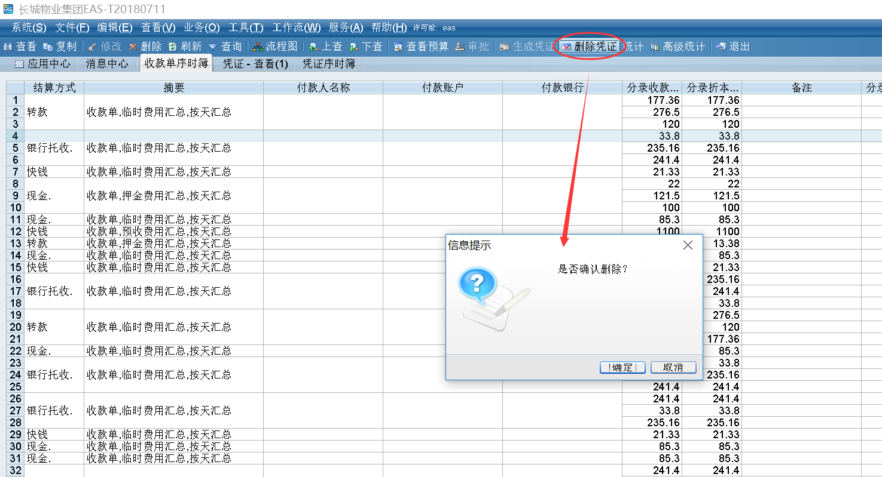
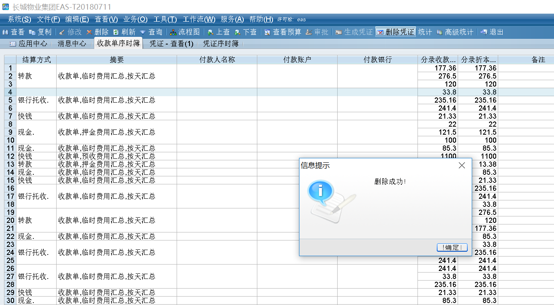
五、实收确认业务
5. 删除凭证：如需删除已生成的收款凭证，点击工具栏删除凭证按钮即可删除凭证，删除后下查提示单据为空。

Slide 27
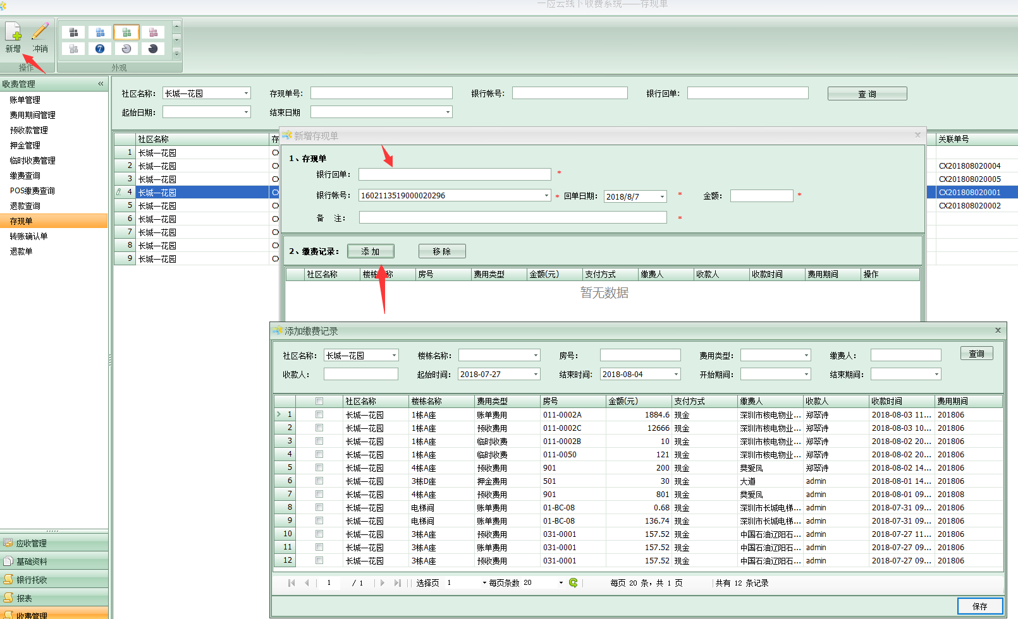
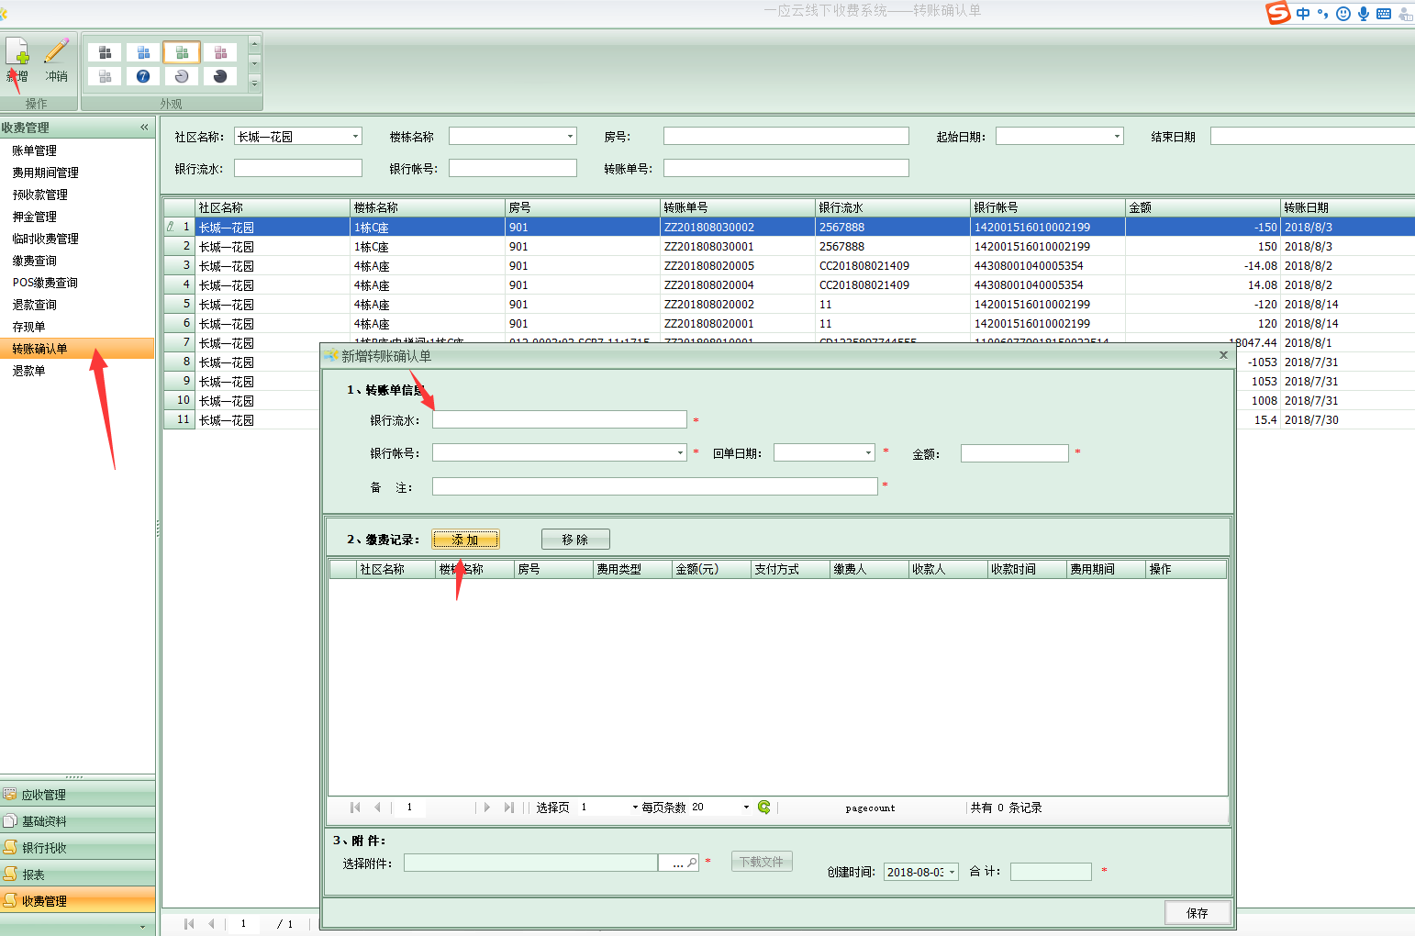
五、实收确认业务
（三）资金调拨业务系统操作流程（存现、银联转账、转账确认）
1. 在收费云核销缴费记录生成存现单、银联转账单、转账确认单

Slide 28
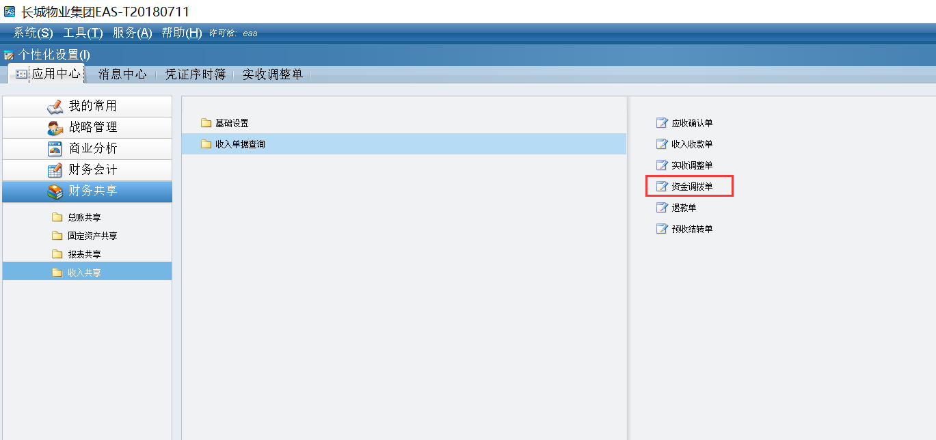
五、实收确认业务
2. 收费云存现单、银联转账单、转账确认单通过清分系统传递到EAS资金调拨单
路径：【财务共享】-【收入共享】-【收入单据查询】-【资金调拨单】

Slide 29
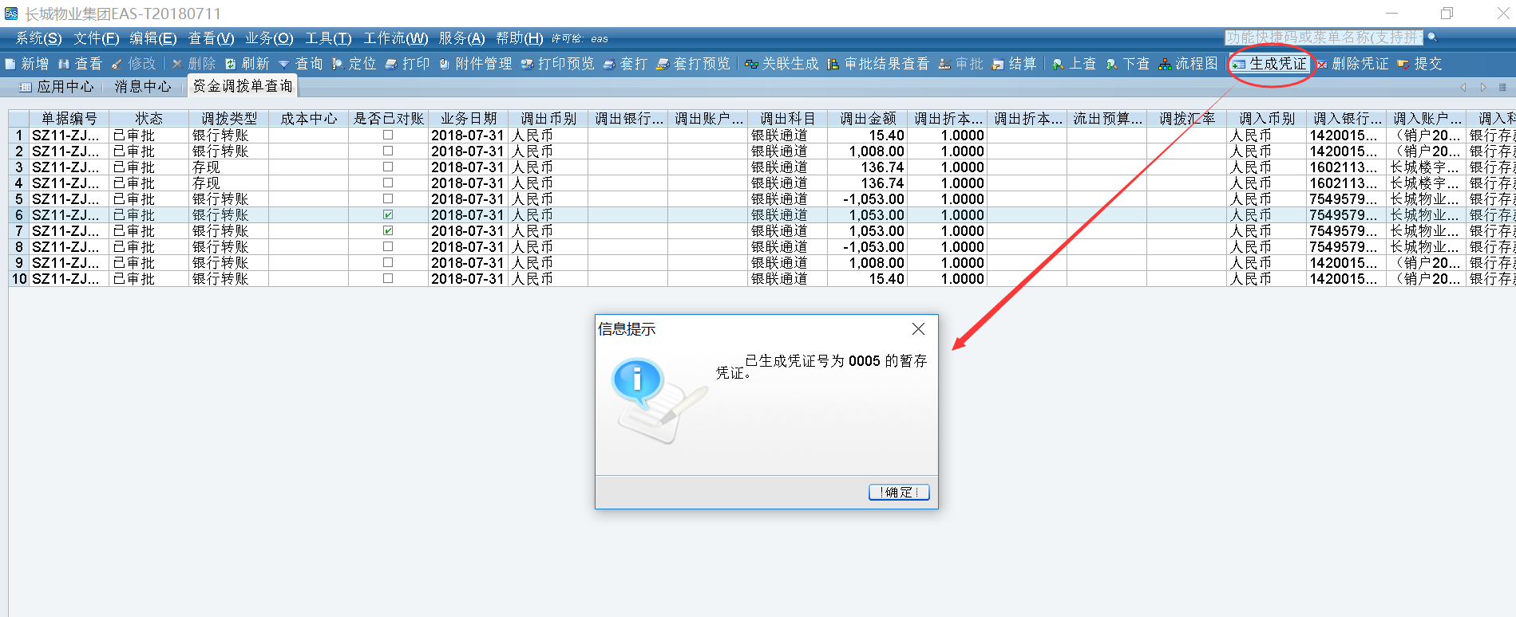
五、实收确认业务流程
3. 资金调拨单生成凭证：系统自动调度定时生成凭证，如存在代收款，会同时生成挂账凭证；如需手工触发，可点击工具栏生成凭证按钮

Slide 30
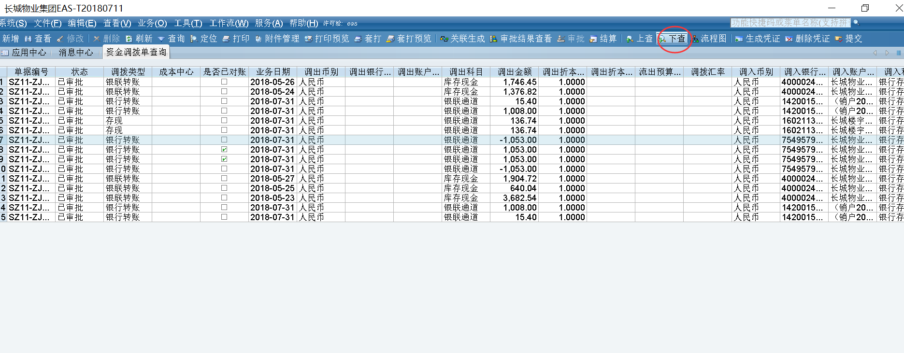
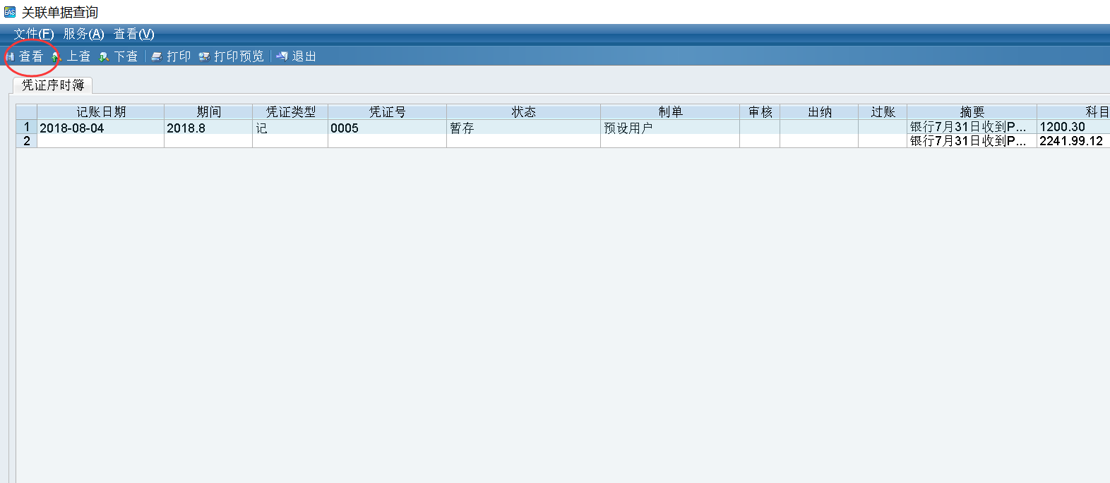
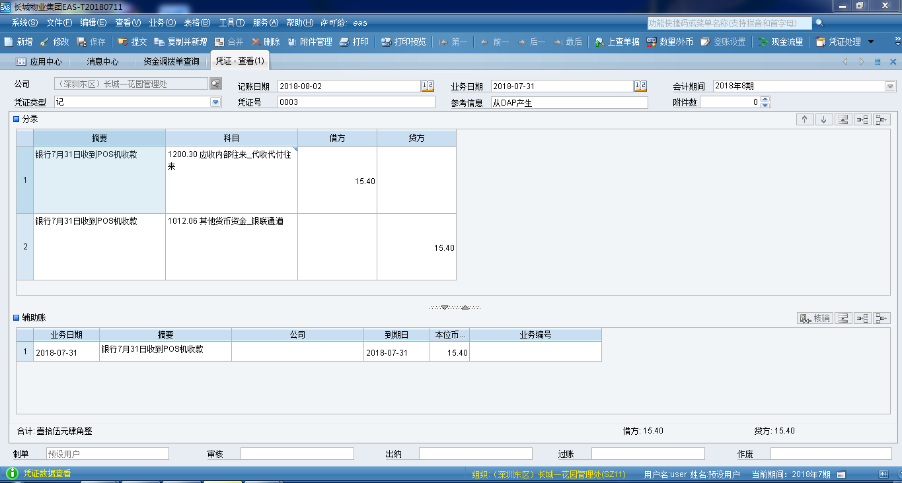
五、实收确认业务流程
4. 资金调拨凭证查询： 1）在收款单列表中单据点击下查即可查询到该笔单据生成的凭证；2）在凭证序时簿可查询到自动生成的资金调拨凭证

Slide 31
六、实收调整业务流程
（一）实收调整业务流程图
适用范围：
适用于正确收款，但实收金额录入有误的业务情形

Slide 32
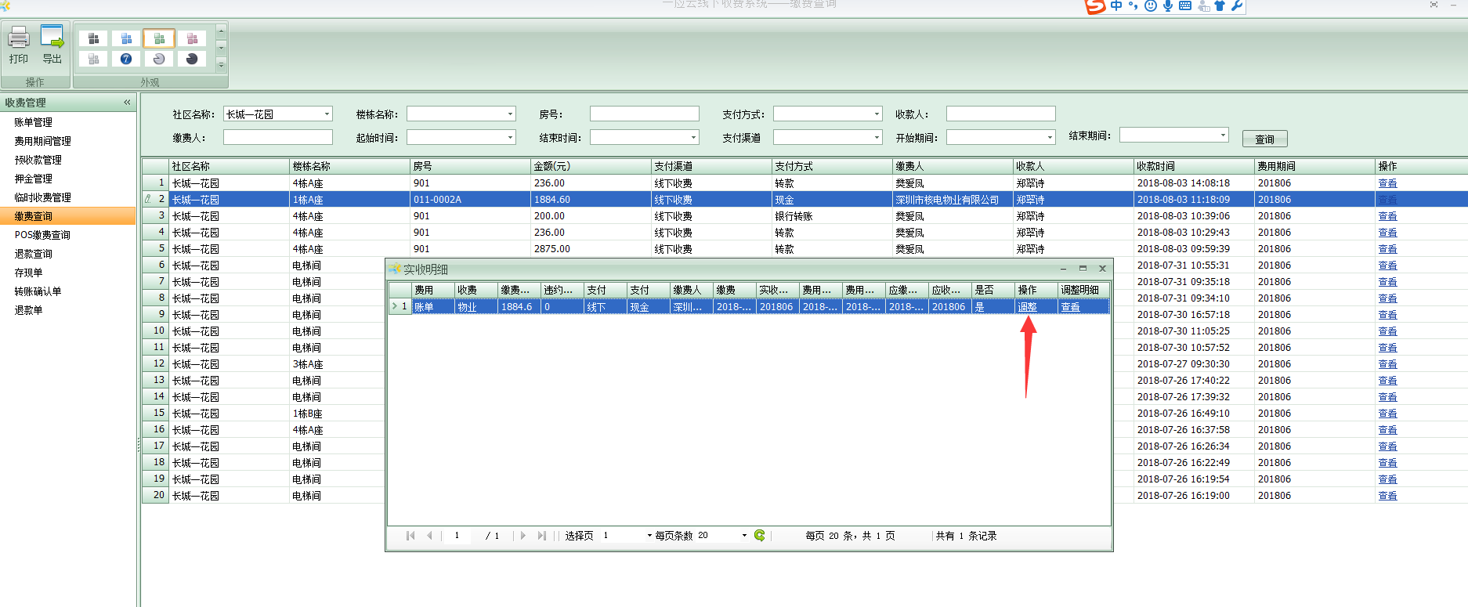
六、实收调整业务流程
（二）实收调整业务系统操作流程
1. 在收费云录入实收调整单

Slide 33
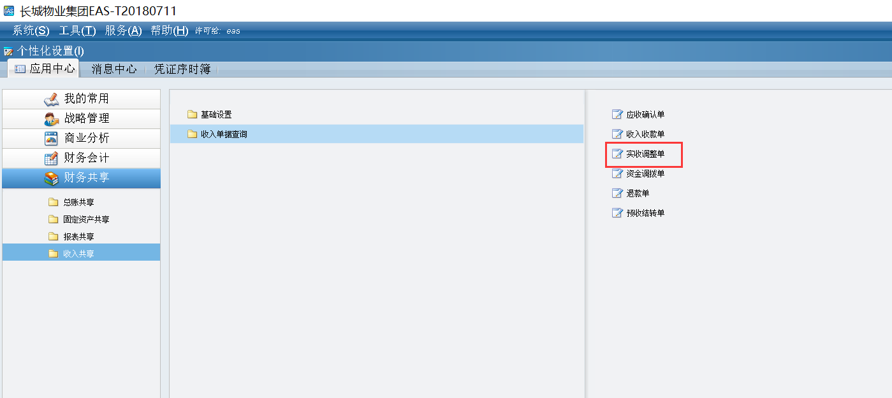
六、实收调整业务流程
2. 实收调整单通过清分系统按日自动传递到EAS实收调整单，传递时间为每日24点
路径：【财务共享】-【收入共享】-【收入单据查询】-【实收调整单】

Slide 34
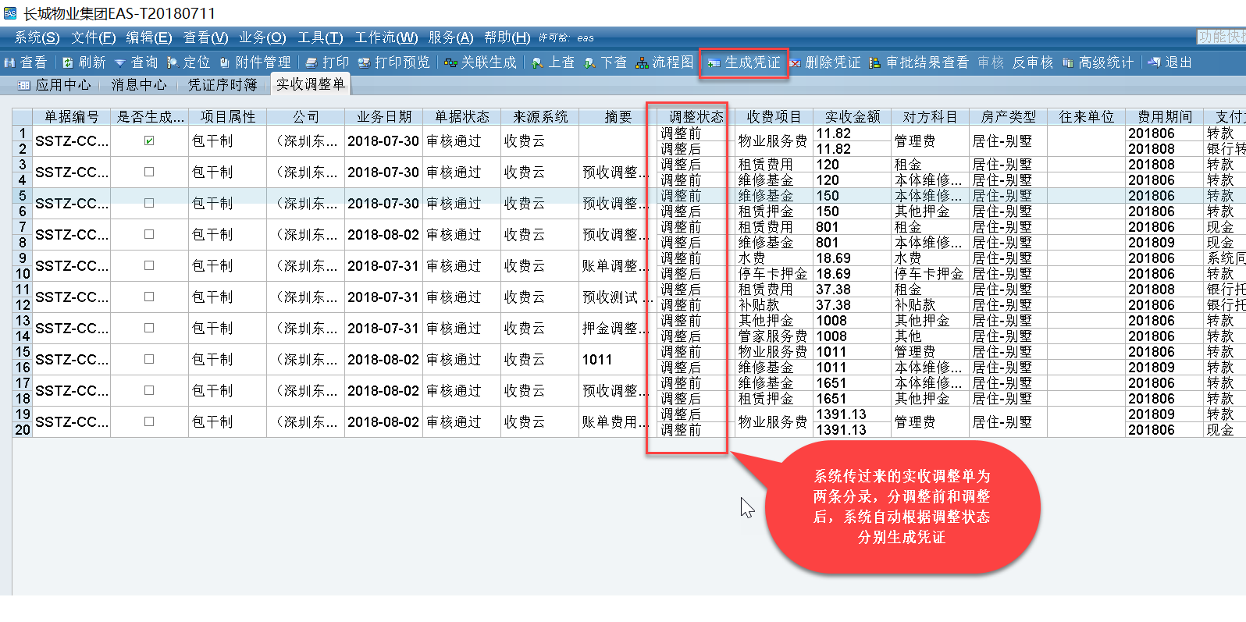
六、实收调整业务流程
3. 实收调整单生成凭证：系统自动定时调度生成凭证，如需手工触发可点击工具栏生成凭证按钮生成凭证

Slide 35
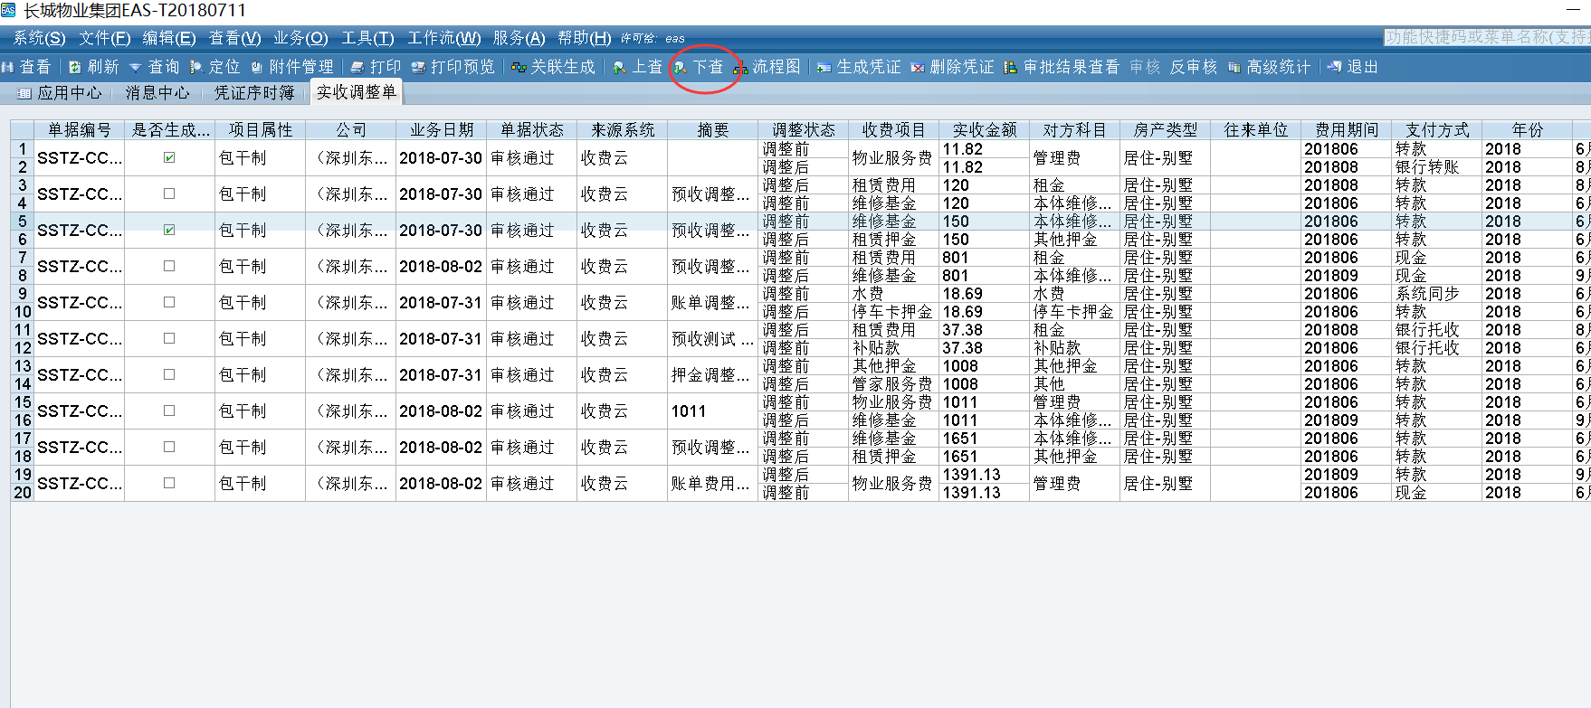
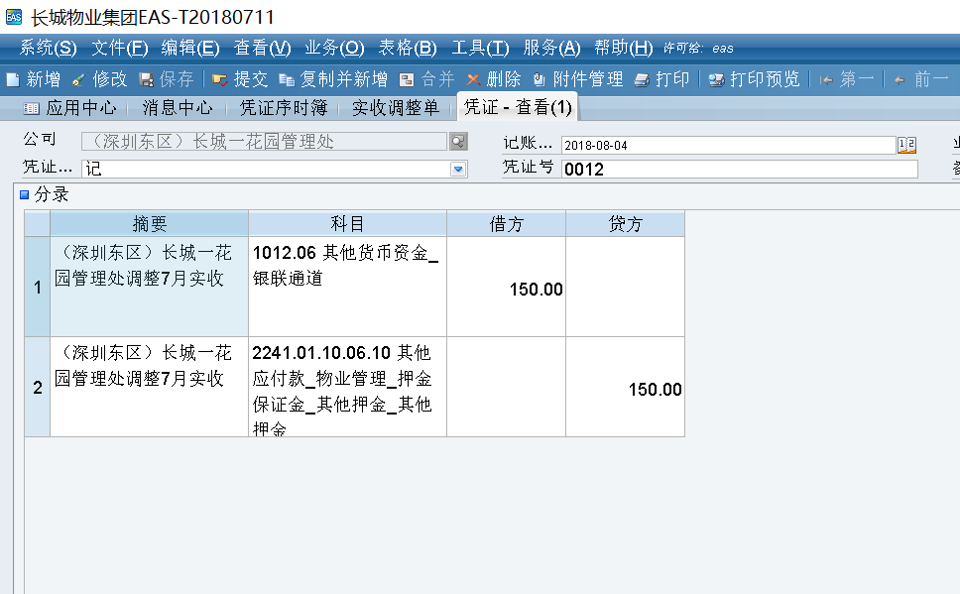
六、 实收调整业务流程
4. 实收调整单凭证查询：1）在实收调整单列表中单据点击下查即可查询到该笔单据生成的凭证；2）在凭证序时簿可查询到自动生成的实收调整凭证

Slide 36
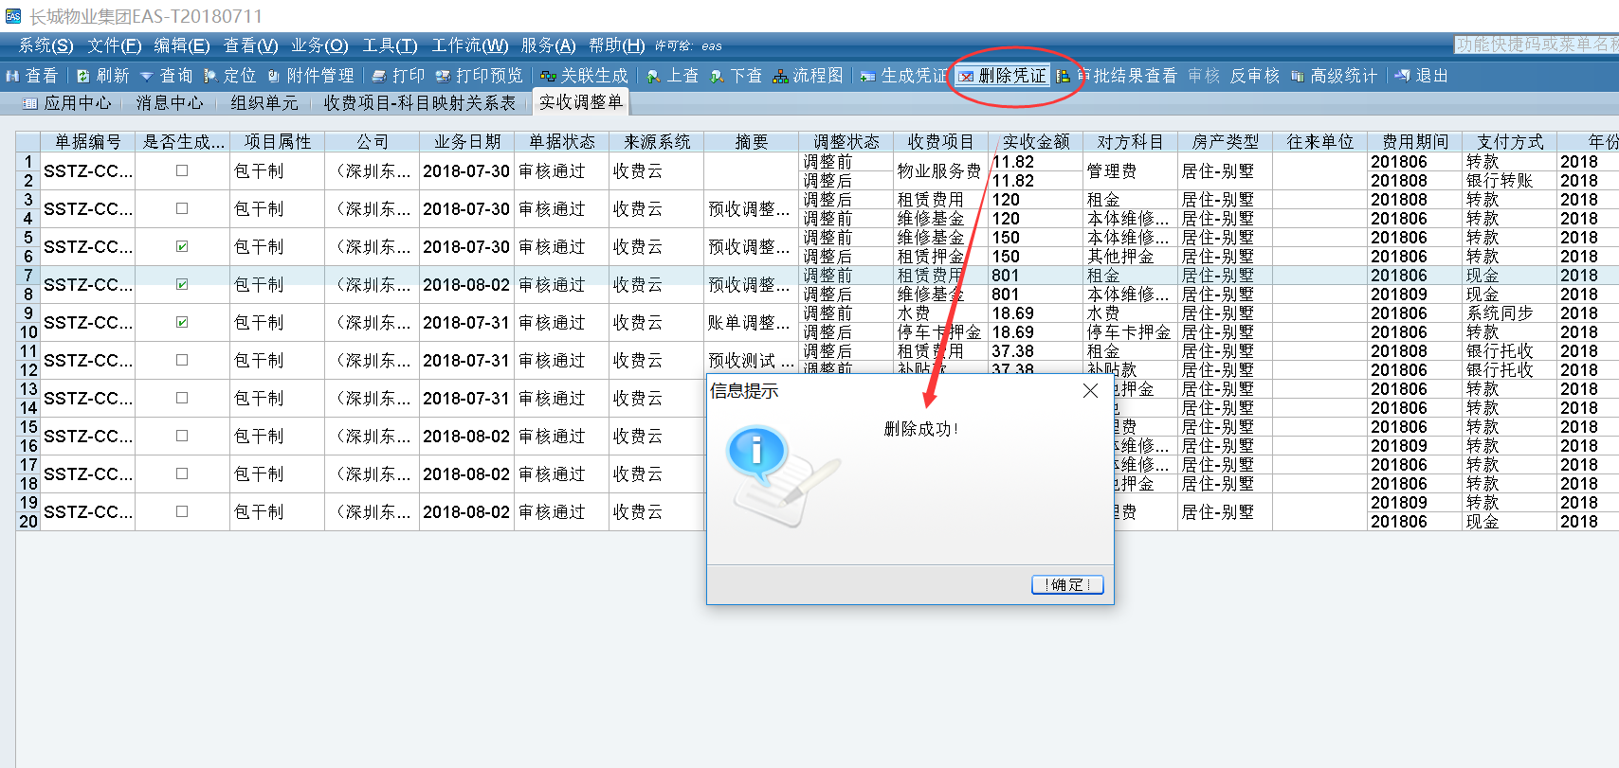
六、 实收调整业务流程
5. 删除凭证：如需删除已生成的收款凭证，点击工具栏删除凭证按钮即可删除凭证

Slide 37
七、预收冲抵业务流程
（一）预收冲抵业务流程图

Slide 38
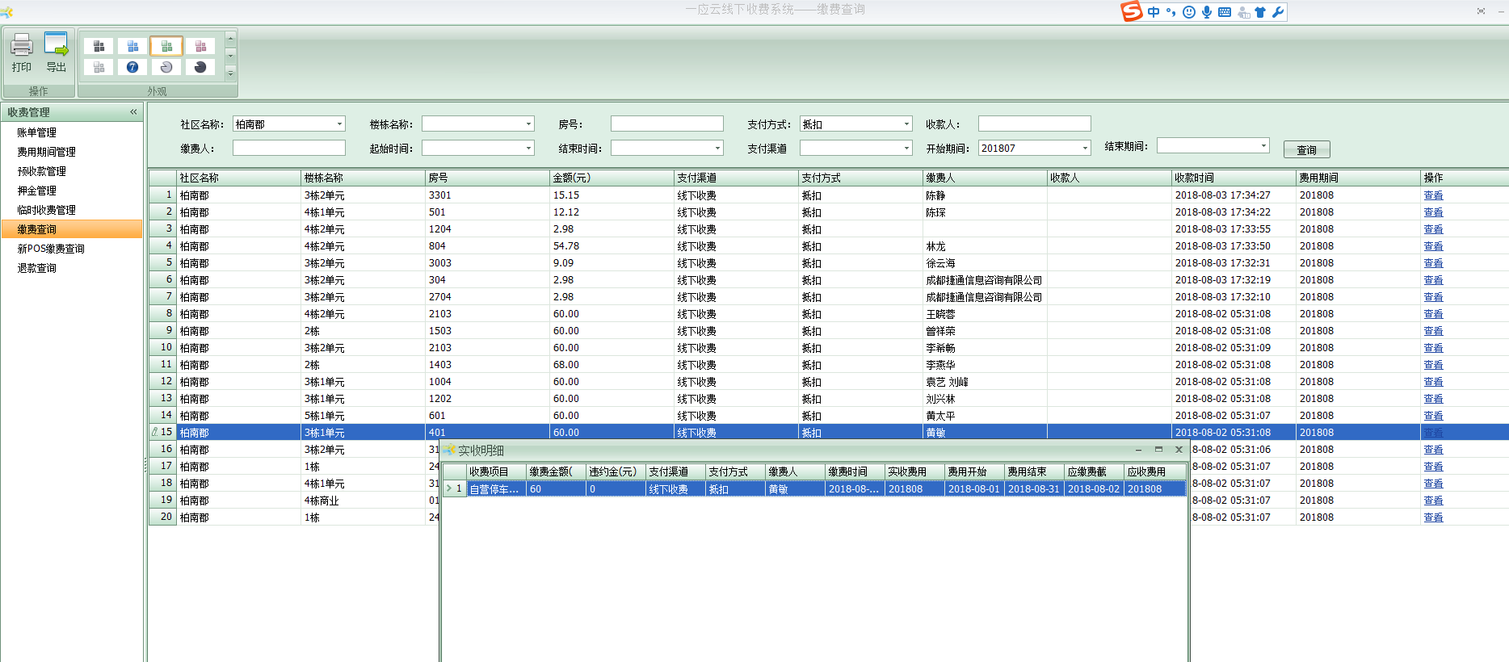
七、预收冲抵业务流程
（二）预收冲抵业务系统操作流程
1.预收冲抵是每月生成应收计提报表时，由收费云系统自动计算进行冲抵并生成预收结转单，预收结转单的生成时间与应收报表的生成时间一致为每月月初和月末

Slide 39
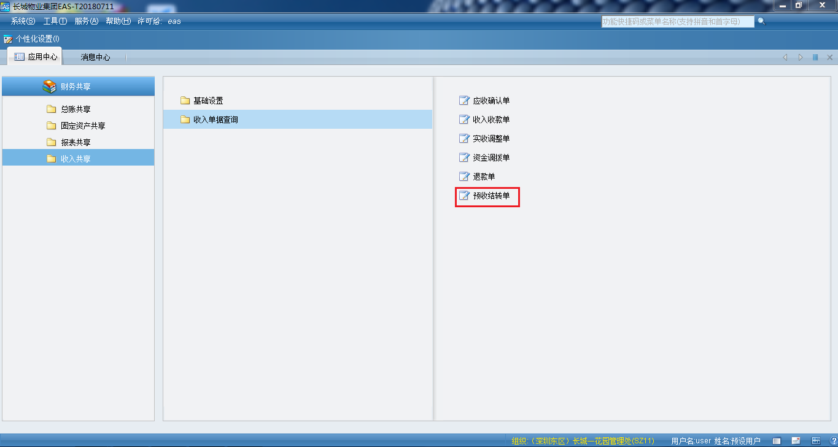
七、预收冲抵业务流程
2. 预收结转单通过清分系统按日自动传递到EAS预收结转单，传递时间为每日24点
路径：【财务共享】-【收入共享】-【收入单据查询】-【预收结转单】

Slide 40
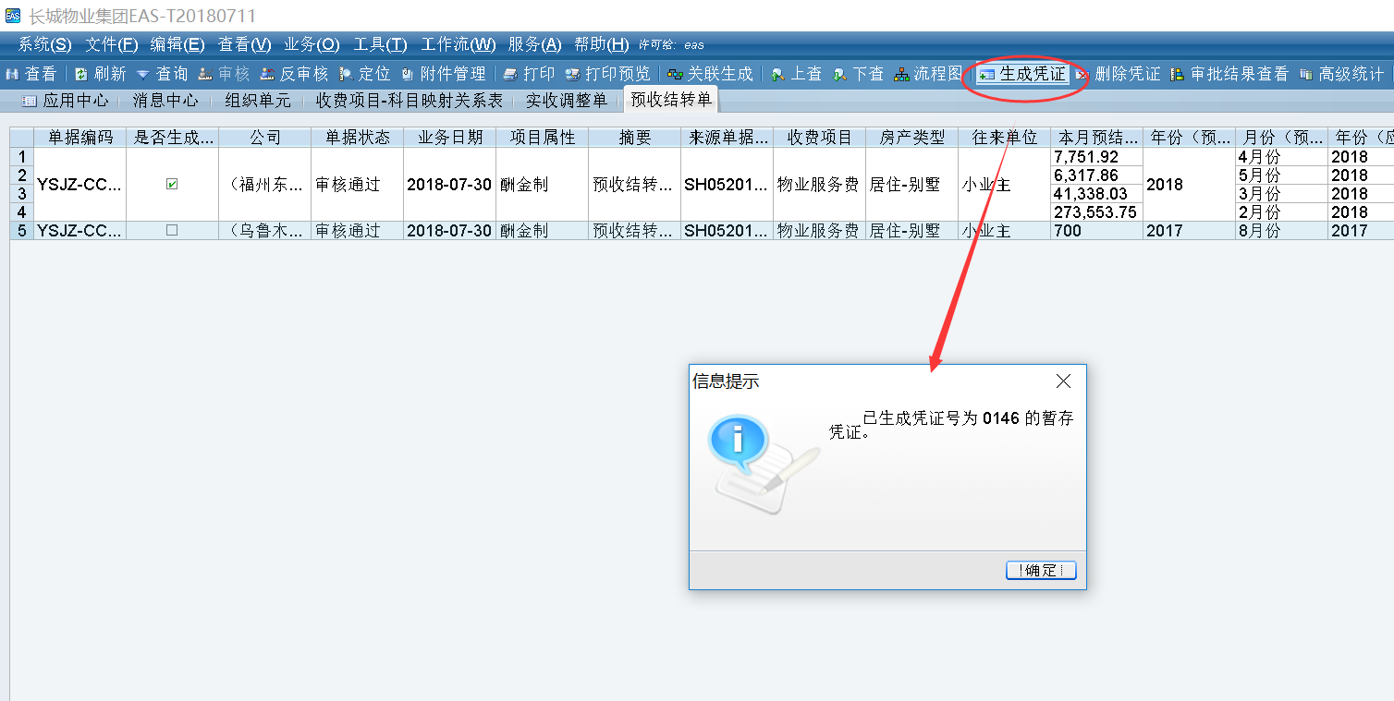
七、 预收冲抵业务流程
3. 预收结转单生成凭证：系统自动定时调度生成凭证，如需手工触发可点击工具栏生成凭证按钮生成凭证

Slide 41
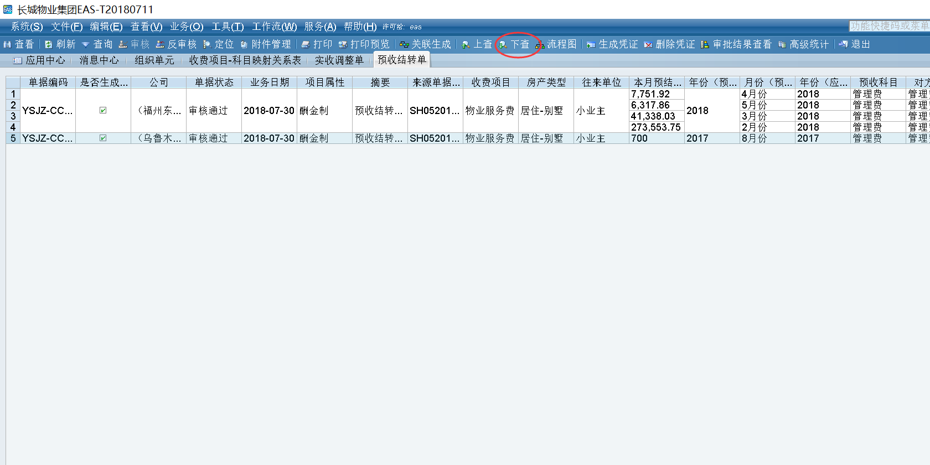
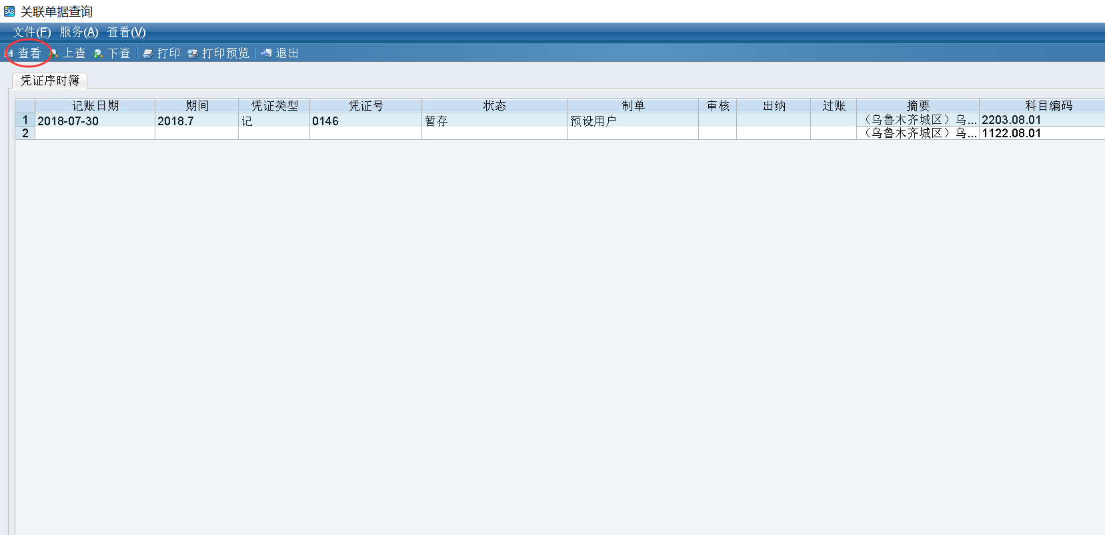

七、 预收冲抵业务流程
4. 预收结转单凭证查询：1）在预收结转单列表中单据点击下查即可查询到该笔单据生成的凭证；2）在凭证序时簿可查询到自动生成的预收结转凭证

Slide 42
八、退款业务流程
（一）退款业务流程图
适用范围：
本业务流程适用于包括物业收费退款、预收退款、押金退款、临时收费退款在内的所有实收退款业务

Slide 43

八、退款业务流程
（一）退款业务流程图
1. 在收费云录入退款单

Slide 44




八、 退款业务流程
2. 退款单提交：退款申请人在EAS Web端提交退款单（业务人员操作）
登录网址：http://eas.ccpgmis.cn:6888/portal/main.jsp
用户名密码为原EAS登录用户名和密码
Web端路径： 【财务会计】-【费用管理】-【退款单】
客户端路径：【财务共享】-【收入共享】-【退款单】

Slide 45


八、退款业务流程

Slide 46


八、退款业务流程
3. 退款单业务审批：业务领导在web端工作流待办任务审批退款单

Slide 47

八、退款业务流程
4. 退款单共享会计审批：退款单进入共享任务池，共享会计审批退款单
新增退款审批功能

Slide 48




八、退款业务流程
5. 退款单生成凭证：审核通过的退款单，系统自动定时调度生成退款凭证，如需手工触发，可点击生成凭证按钮生成凭证

Slide 49


八、退款业务流程
6. 退款单生成付款单：系统自动在退款单审批通过时生成出纳付款单，出纳可通过付款单付款，付款成功后，交易状态会反写到收费云系统;如需手工触发，可点击工具栏关联生成按钮，自动生成付款单

Slide 50
九、系统间对账
收费云与银行对账

Slide 51
九、系统间对账
收费云与共享对账
共享（资金调拨单）与收款单（银企下载/银行导入）对账

Slide 52
九、系统间对账
收费云
EAS
银行/银企
账务处理
存现单
未对账的资金调拨单不允许生成凭证
转账确认单
资金调拨单
存现
对账
银联转账单
转账
收款单
银行交易流水
勾稽过的收款单不允许再生成凭证
银联
账务处理

Slide 53
九、系统间对账
自动对账逻辑

Slide 54

九、系统间对账
1. 区域会计登录有收款账号的账套公司，打开资金调拨单对账收款单

Slide 55

九、系统间对账
2. 选择需对账的收款账号，按收款账号进行对账

Slide 56

九、系统间对账
3. 录入对账的开始时间和结束时间，点击查询按钮

Slide 57


九、系统间对账
4. 手动勾稽资金调拨单和收款单
根据收款金额、日期等属性手动勾稽收款单和资金调拨单，勾稽完后点击对账

Slide 58



九、系统间对账
5. 点击工具栏对账按钮

Slide 59


九、系统间对账
6. 已对账的资金调拨单和收款单会标记为已勾稽，资金调拨单勾稽后方可生成凭证；收款单勾稽后不再允许生成凭证

Slide 61
特别声明
没有金蝶软件国际软件集团有限公司的特别许可，任何人不能以任何形式或为任何目的复制或传播本文档的任何部分。本文档中包含的信息如有更改，恕不另行通知。
由金蝶软件（中国）有限公司和其分销商所销售的某些软件产品包含有其它软件供应商版权所有的软件组件。
Microsoft®、WINDOWS®、NT®、EXCEL®、Word®、PowerPoint® 和SQL Server® 是微软公司的注册商标。
IBM®、DB2®、DB2 通用数据库、OS/2®、Parallel Sysplex®、MVS/ESA、AIX®、S/390®、AS/400®、OS/390®、
OS/400®、iSeries、pSeries、xSeries、zSeries、z/OS、AFP、Intelligent Miner、WebSphere®、Netfinity®、
Tivoli®、Informix 和Informix® 动态ServerTM 是国际商业机器公司在美国或其他公司的商标。
ORACLE® 是ORACLE 公司的注册商标。
UNIX®是UNIX INTERNATIONAL CO.,LIMTED的注册商标、OSF/1® 和Motif® 是Open Group 的注册商标。
Citrix®、Citrix 徽标、ICA、Program Neighborhood® 、MetaFrame® 、WinFrame® 、VideoFrame® 、MultiWin®以及此处引用的Citrix 产品名是Citrix Systems 公司的商标或注册商标。
HTML是HATEMOGLU TEKSTIL GIYIM SANAYI VE TICARET A.S.的注册商标，DHTML、XML和XHTML 是W3C®、World Wide Web 协会、计算机科学实验室的商标或注册商标，PureXML是国际商业机器公司的注册商标。
JAVA® 是甲骨文美国有限公司的注册商标。
JAVASCRIPT®是甲骨文美国有限公司的注册商标，由其技术开发和实施商Netscape 许可使用。
Apusic ®是深圳市金蝶中间件有限公司的注册商标。
本文档提到的金蝶® 、金蝶KIS ® 、K/3 ®、金蝶EAS ® 、友商网 ®和其它金蝶 产品和服务以及它们各自的徽标是金蝶软件（中国）有限公司在中国和世界其它一些国家的商标或注册商标。本文档提到的所有其它产品和服务名称是它们各自公司的商标。

